Slide 1
介護報酬改定
公益財団法人全国老人福祉施設協議会
副会長
瀬戸雅嗣

Slide 2
全国老施協ポータルサイト
第２３９回給付費分科会、参考資料１を元に全国老施協がサービス別に並べ替え改定事項を説明
特養、ショート、デイサービス（会員限定ページ）
随時更新中
経営戦略セミナーのオンデマンド配信予定

Slide 3
社会福祉法人栄和会YouTube
解説動画公開中
www.eiwakai.or.jp

Slide 4
全体像

Slide 5
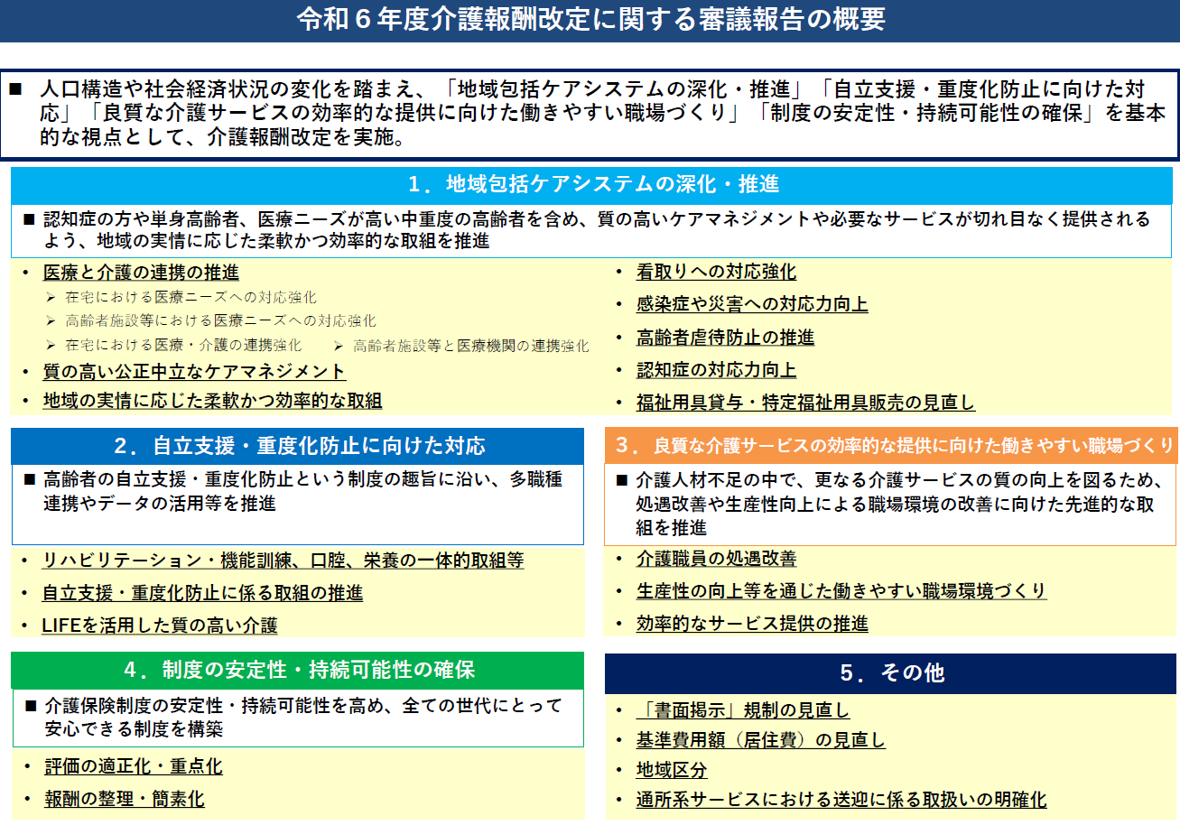
Notes:
上に持っていくか、、、。

Slide 6
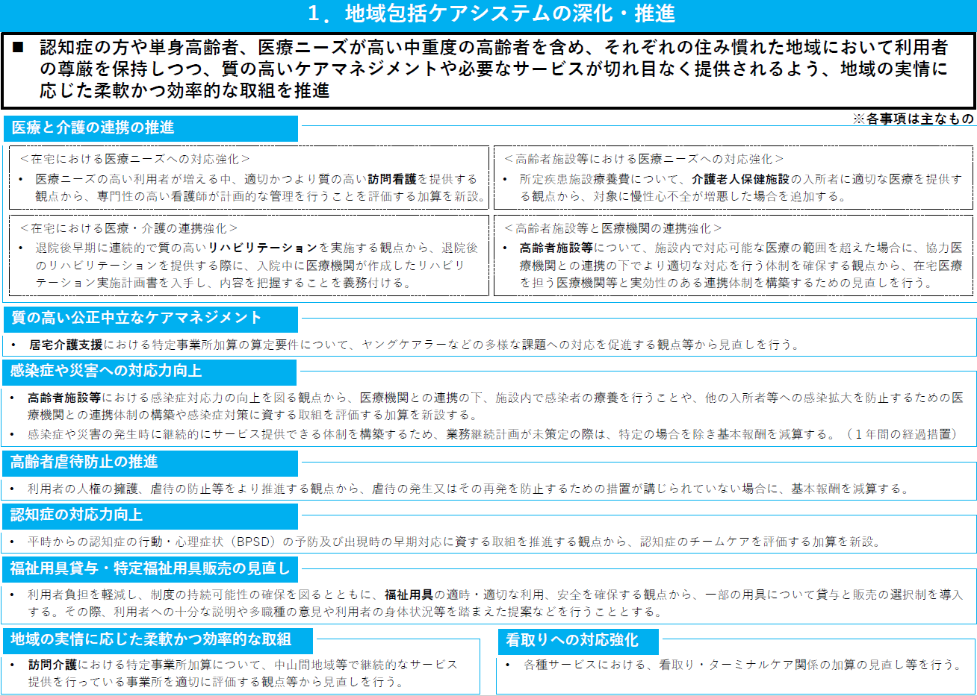

Slide 7
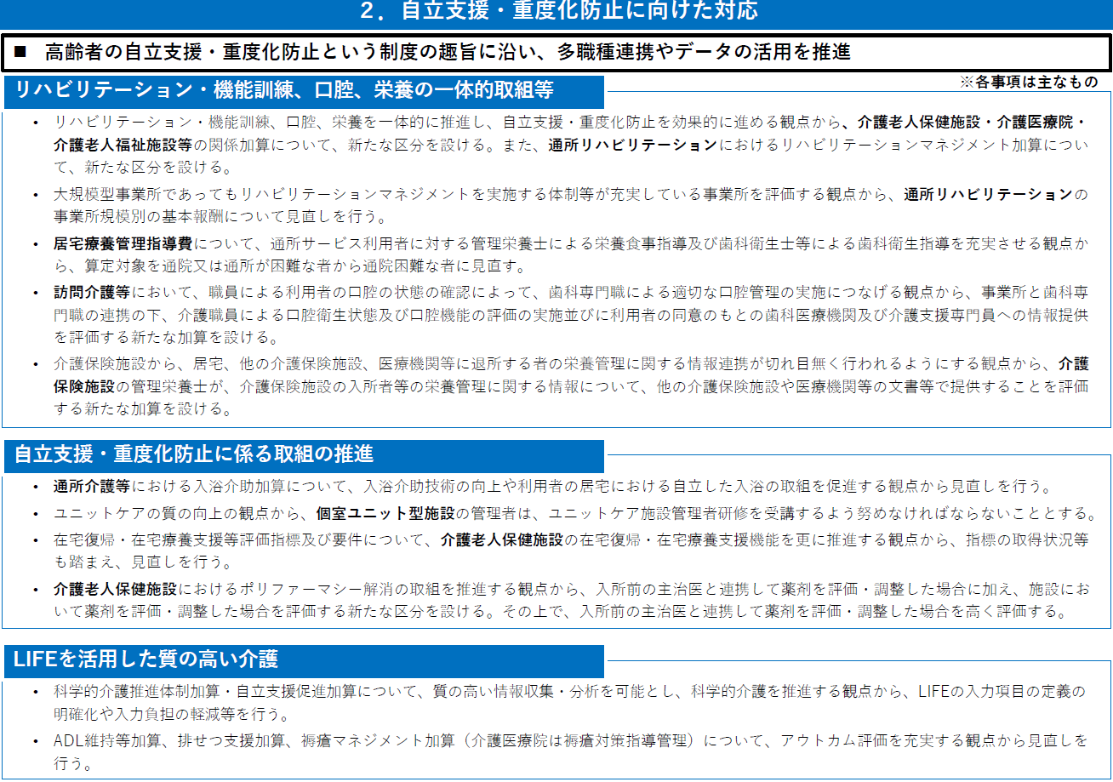

Slide 8
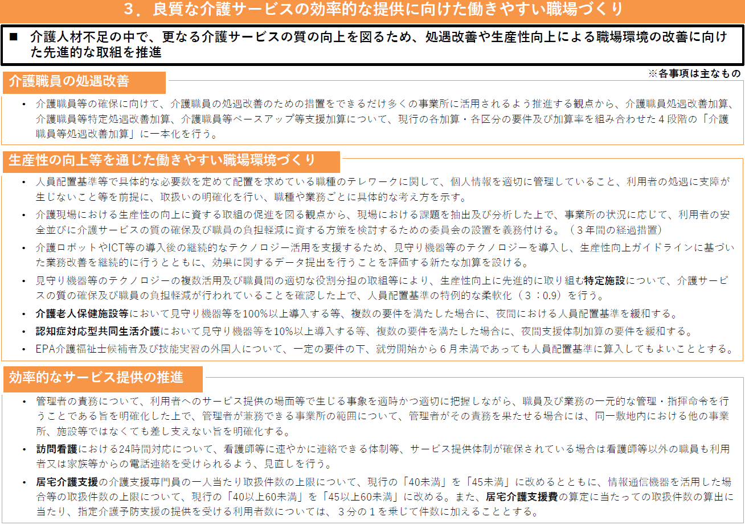

Slide 9
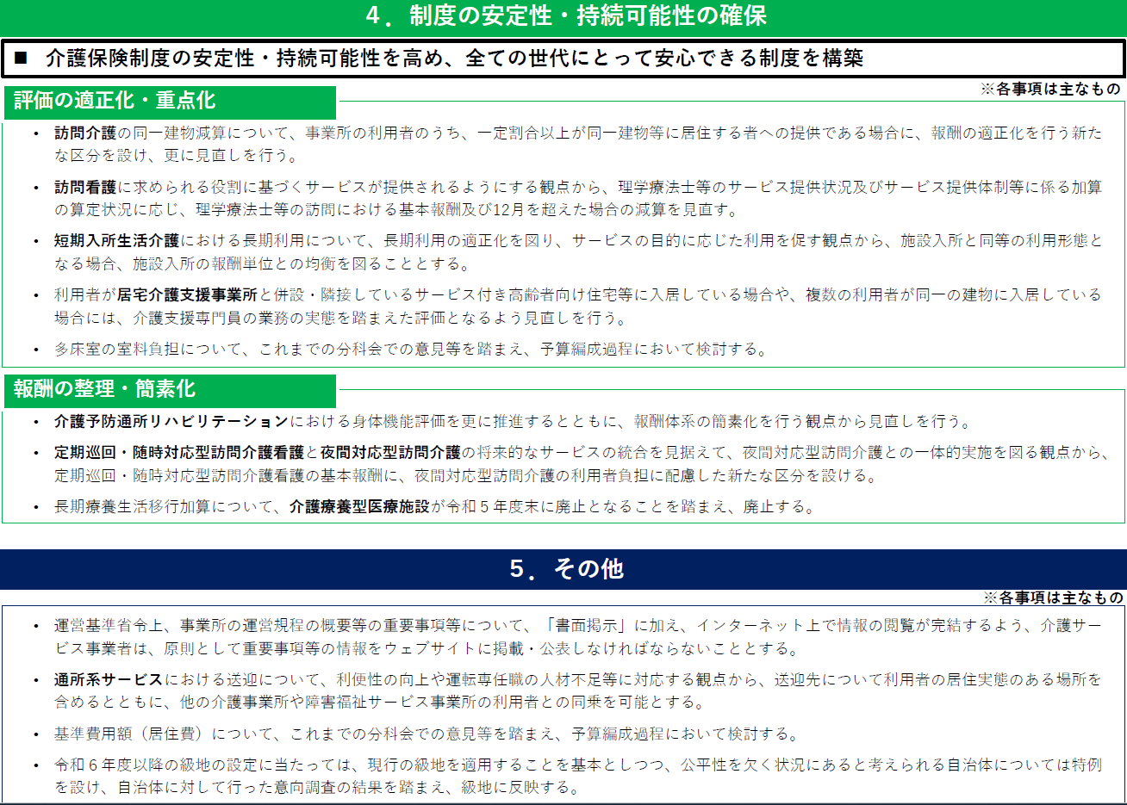

Slide 10
改定率等
１２月２７日給付費分科会

Slide 11
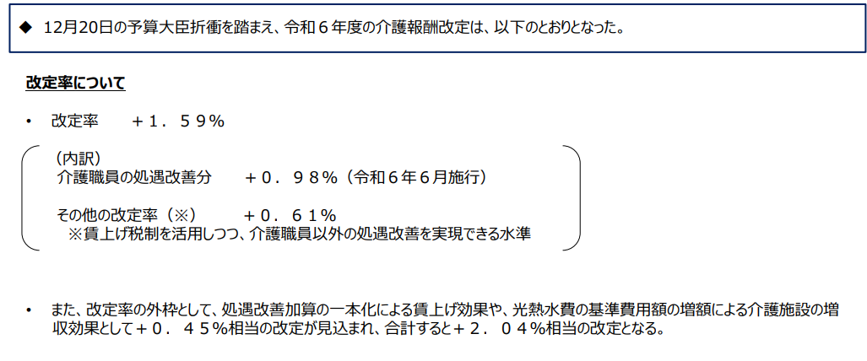
第２３７回介護給付費分科会

Slide 12
主なサービスの増減率
全国老施協が作成
主なサービス | 収支差率（厚労省・経営実調） | 基本報酬の 増減率 |  | 処遇改善加算 加算率の増減
地域密着型介護老人福祉施設 ※ | ▲1.1％ | 3.12％増 |  | 1.4％増
介護老人福祉施設 ※ | ▲1.0％ | 2.80％増 |  | 1.4％増
介護老人保健施設 ※ | ▲1.1％ | 2.55％増 |  | 0.7％増
短期入所生活介護 | 2.6% | 1.11％増 |  | 1.4％増
介護医療院 ※ | 0.4% | 0.95％増 |  | 0.5％増
居宅介護支援事業所 | 4.9% | 0.93％増 |  | 非該当
特定施設入居者生活介護 | 2.9% | 0.72％増 |  | 1.3％増
通所介護 | 1.5% | 0.49％増 |  | 1.0％増
小規模多機能居宅介護 | 3.5% | 0.34％増 |  | 1.5％増
認知症対応型強度生活介護 | 3.5% | 0.12％増 |  | 2.1％像
訪問介護 | 7.8% | 2.30％減 |  | 2.1％増

Slide 13
基準費用額（居住費）
令和４年の家計調査によれば、高齢者世帯の光熱・水道費は令和元年家計調査に比べると上昇しており、在宅で生活する者との負担の均衡を図る観点や、令和５年度介護経営実態調査の費用の状況等を総合的に勘案し、 基準費用額（居住費）を６０円／日引き上げる。
第２３７回介護給付費分科会

Slide 14
従来から補足給付の仕組みにおける負担限度額を０円としている利用者負担第１段階 ※の多床室利用者については、利用者負担が増えないようにする。
※生活保護受給者、世帯全員が市町村民税非課税である老齢福祉年金受給者（預貯金額 1,000 万円（夫婦の場合 2,000 万円）以下であるものに限る）
施行は令和６年８月とする。
第２３７回介護給付費分科会

Slide 15
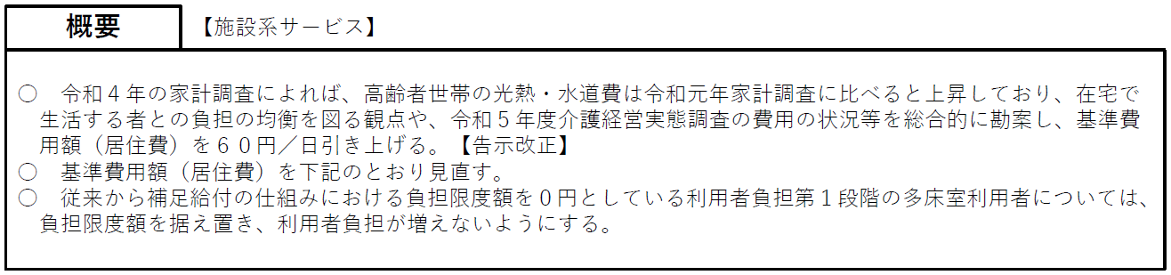
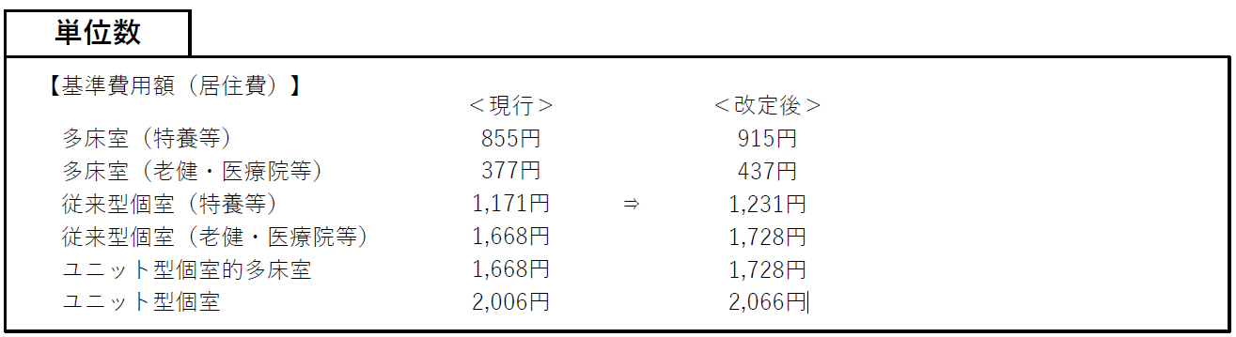
介護給付費分科会資料 2024.1.22
令和６年度介護報酬改定に関する審議報告2023.12.19
基準費用額（居住費）
食費…改定なし
【物価高騰への対応】
足下の物価高騰が事業所に様々な影響を及ぼしているとの指摘があることを踏まえ、引き続き、物価高騰が居住費・食費に及ぼす影響を適切に把握し、必要な対応を行うべきである。
令和６年度介護報酬改定に関する審議報告（2023.12. 19）今後の課題より

Slide 16
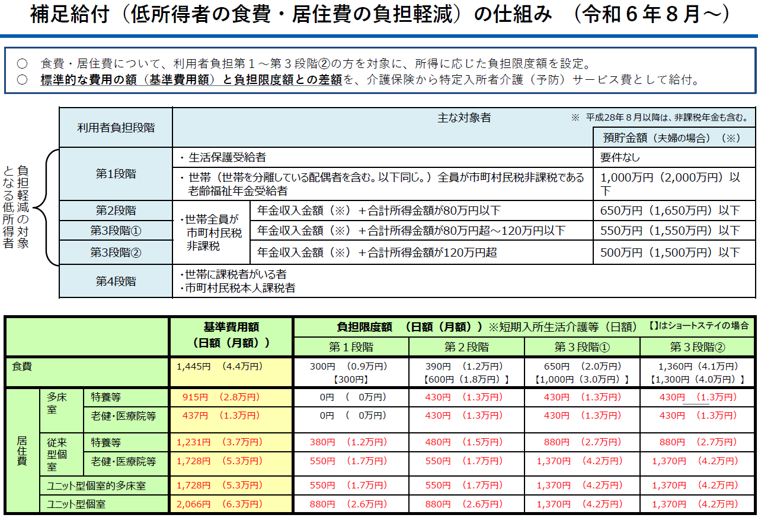
介護給付費分科会資料 2024.1.22

Slide 17
改定時期

Slide 18
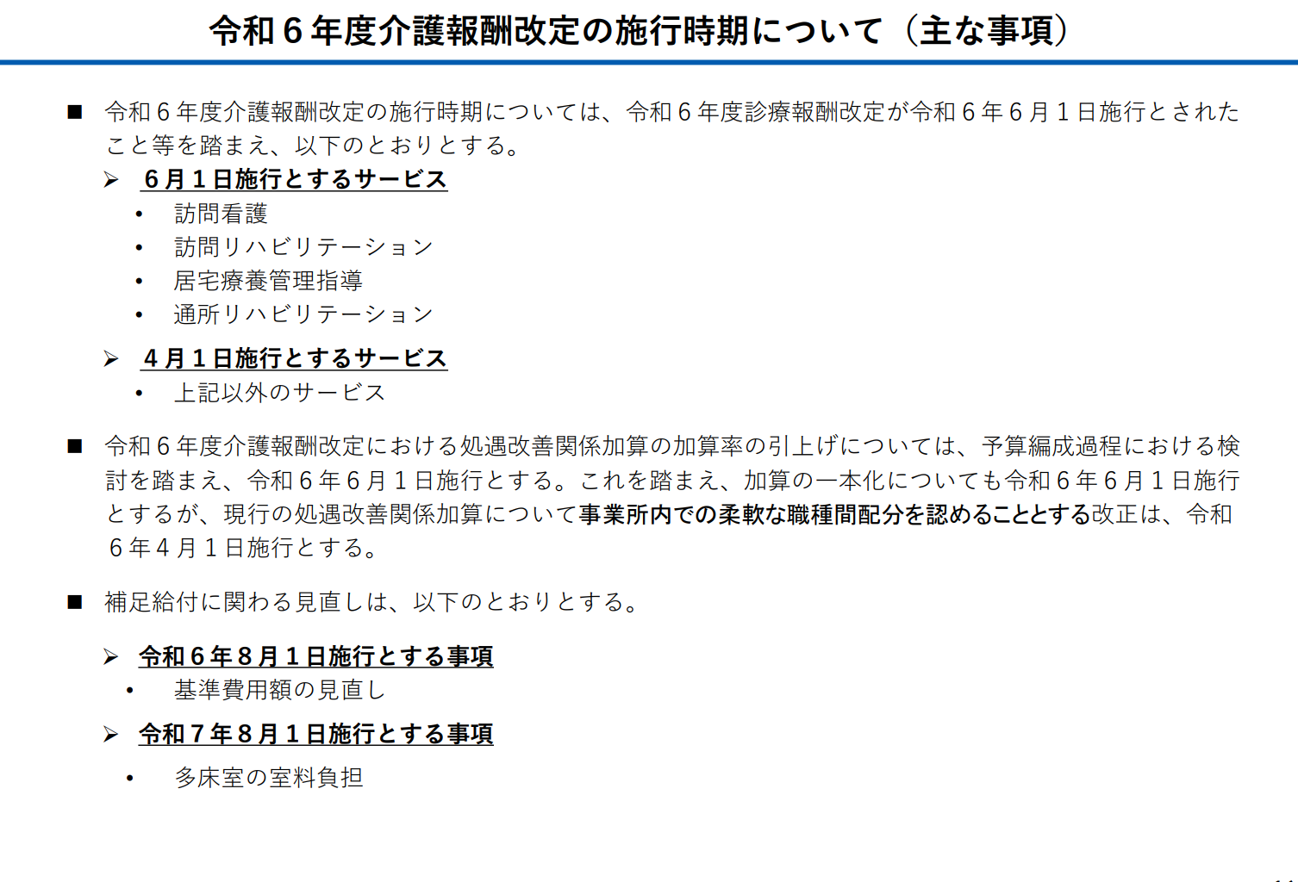

Slide 19

全国老施協が作成
今後の主な流れ
時期 | 項目
２月 | 介護職員処遇改善支援補助金を算定 ＊ 補助金申請・対応方法は各自治体の案内を確認
４月 | 報酬改定への対応（新単価、新加算、運営基準 等） 処遇改善３加算の計画提出（６月一本化後も含む） ＊ 改定に伴う各資料提出期限は、各自治体の案内・集団指導等で確認
６月 | 処遇改善加算の一本化（加算段階に変更がある場合は対応が必要） 訪問看護・通所リハなどの報酬改定への対応（新単価、新加算、運営基準 等）
８月 | 基準費用額（居住費）見直し ＊ H3.8食費見直しでは運営規程変更届等の提出が不要な自治体もあった
令和３年度介護報酬改定において、令和６年4月から義務化される事項（経過措置事項）への対応も確認を
 | 衛生管理等 | 感染症BCP の策定 | 災害BCP の策定 | 認知症基礎研修受講 | 虐待防止 | 栄養管理 | 口腔衛生の管理
特養 （n=1298） | 96.6％ | 90.2％ | 90.0％ | 96.6％ | 98.7％ | 94.9％ | 81.1％
養護 （n=313） | 95.8％ | 90.4％ | 90.1％ | 92.0％ | 97.1％ | ― | ―
軽費ケアハウス （n=342） | 96.5% | 92.7% | 92.7% | 89.2% | 95.0% | ― | ―
※全国老施協調査で、経過措置対応が「実施済み」もしくは「令和６年３月末までに実施できる」の施設の割合
※調査を行った令和４年９月21日（木）～10月５日（木） 時点の状況
Notes:
なんで8月？前年所得の確定月

Slide 20
介護保険最新情報

Slide 21
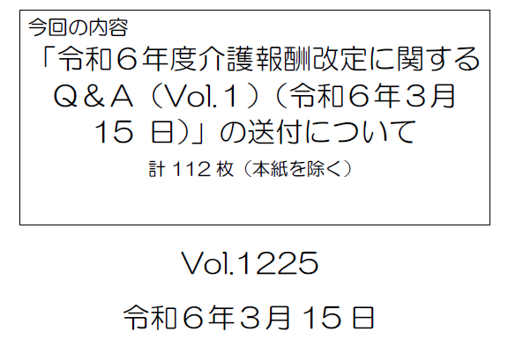

Slide 22
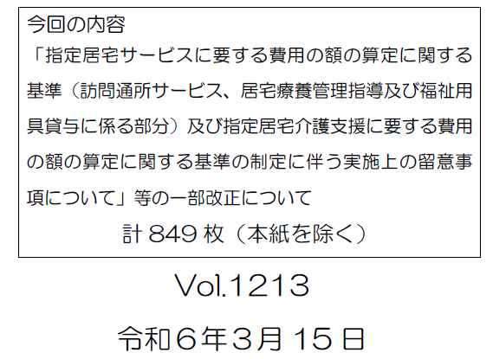

Slide 23
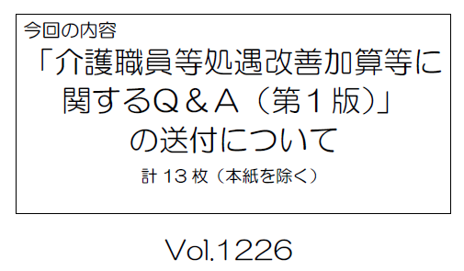

Slide 24
介護職員処遇改善

Slide 25

全国老施協が作成
処遇改善に係る改定スケジュール 【厚労省に確認】
3月中に
通知予定
（早期発出を要請中）
4/15まで
R6年分計画書提出
６月からの新加算も一括して申請を想定
加算段階に
変更あれば
変更届を提出
R５年度分報告
R６.７月末
保険者へ
R6年度分報告
R７.７月末
保険者へ
～R6.３月
R６．４～５月
６月～
加算
令和５年度分
現行の３加算
令和６年度分①
現行の３加算を継続
職種間配分ルールなどは４月に緩和
令和６年度分②
新加算「介護職員等処遇改善加算」に一本化（経過措置あり）
改定率1.59％のうち0.98％相当分
POINT
年度ごとの賃上げの仕組み
R6年度2.5％、更にR7年度2.0％を上乗せするベースアップができるよう、配分方法(仕組み)を工夫。
R８年度は、処遇改善の実態把握と財源を踏まえて予算編成過程で検討。
R６.２～５月
補助金
介護職員処遇改善支援補助金 月額平均6,000円相当
１月中に
通知予定
2･３月分の
賃上げ実施が
申請の条件
4/15まで
県へ申請
9月末
補助金の交付
11月末
県へ報告
9,000円時と同様の申請と報告を予定

Slide 26
処遇改善加算の一本化
介護職員等の確保に向けて、介護職員の処遇改善のための措置をできるだけ多く の事業所に活用されるようにする観点から、介護職員処遇改善加算、介護職員等特 定処遇改善加算、介護職員等ベースアップ等支援加算について、現行の各加算・各 区分の要件及び加算率を組み合わせた４段階の「介護職員等処遇改善加算」に一本化を行う。その際、令和６年度末までの経過措置期間を設けることとする
審議報告

Slide 27
また、以下の見直しを行う。
ア 職種間の賃金配分について、引き続き介護職員への配分を基本とし、特に経 験・技能のある職員に重点的に配分することとしつつ、職種に着目した配分ル ールは設けず、一本化後の新加算全体について、事業所内で柔軟な配分を認める。
イ 新加算の配分方法について、 新加算のいずれの区分を取得している事業所に おいても、一番下の区分の加算額の１／２以上を月額賃金の改善に充てることを要件とする。
審議報告

Slide 28
その際、それまでベースアップ等支援加算を取得していない事業所が、一本化後の新加算を新たに取得する場合には、収入として新たに増加するベースアップ 等支援加算相当分の加算額については、その２／３以上を月額賃金の改善として 新たに配分することを求める。
ウ 職場環境等要件について、生産性向上及び経営の協働化に係る項目を中心 に、人材確保に向け、より効果的な要件とする観点で見直しを行う。

Slide 29
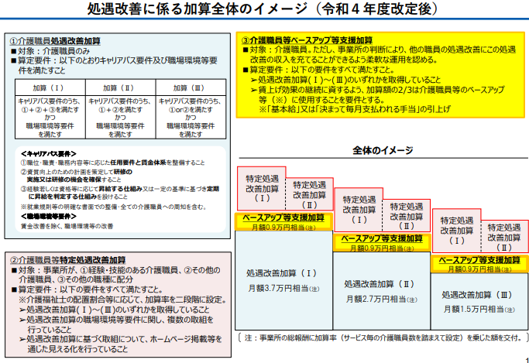
介護保険最新情報VOL1209

Slide 30
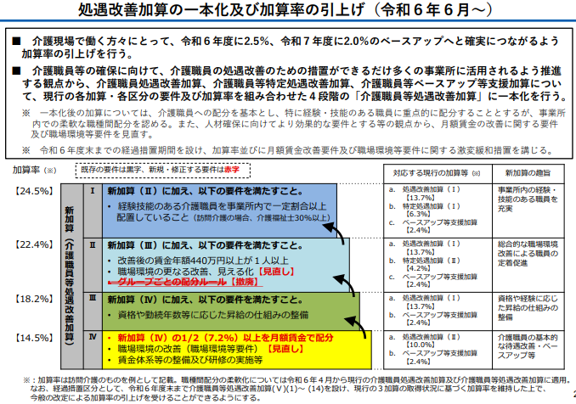
介護保険最新情報VOL1209

Slide 31
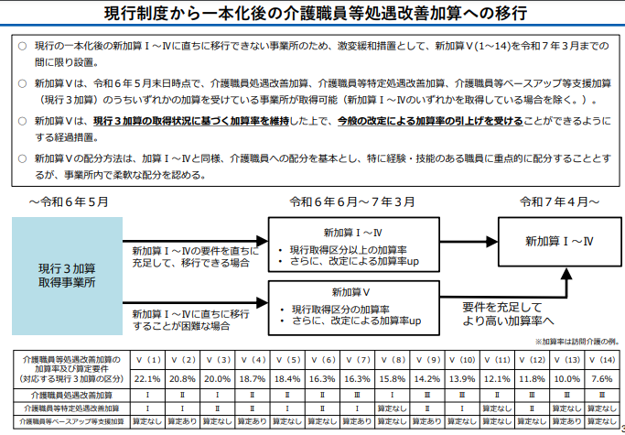
介護保険最新情報VOL1209

Slide 32
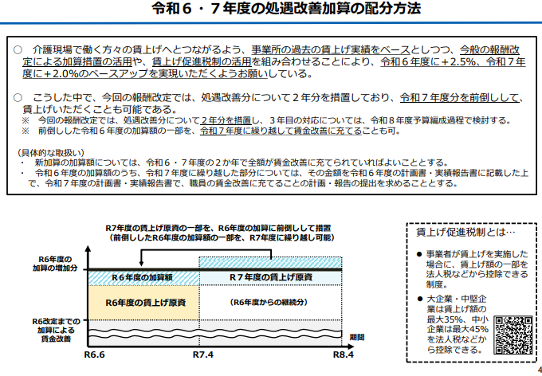
介護保険最新情報VOL1209

Slide 33
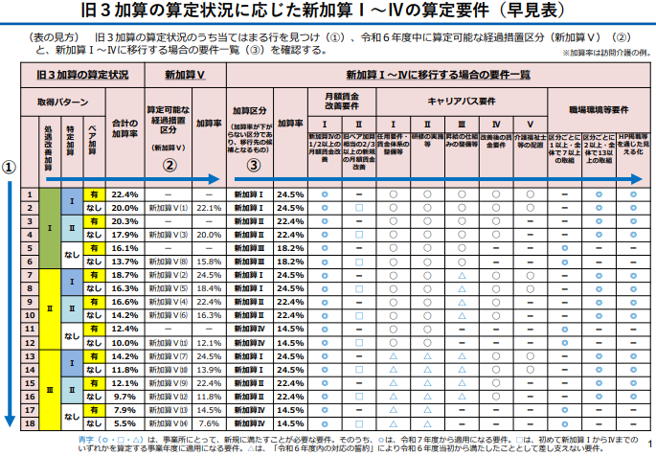
介護保険最新情報VOL1209

Slide 34
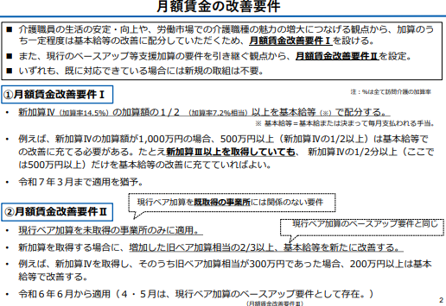
介護保険最新情報VOL1209

Slide 35
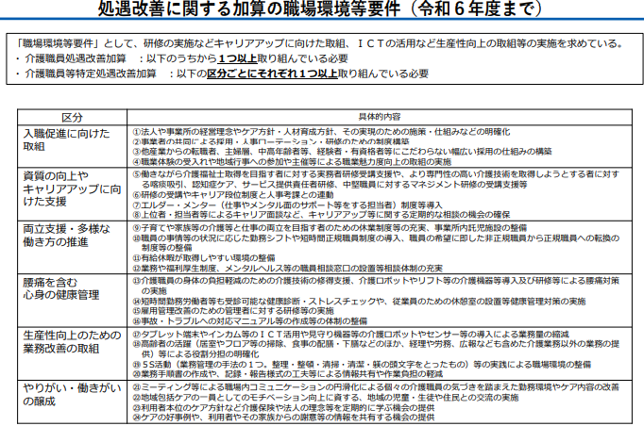
介護保険最新情報VOL1209

Slide 36
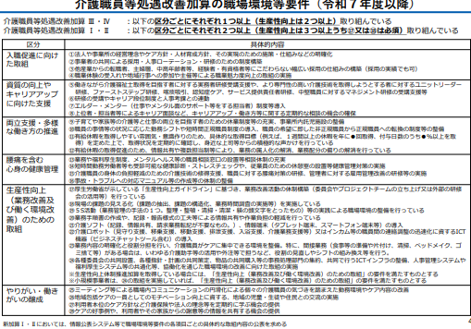
介護保険最新情報VOL1209

Slide 37
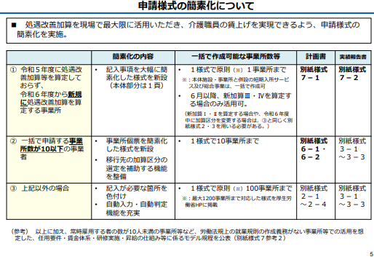
介護保険最新情報VOL1209

Slide 38
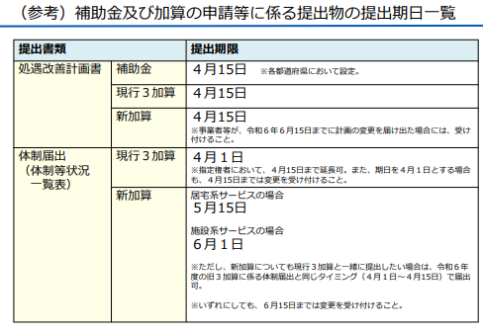
介護保険最新情報VOL1209

Slide 39
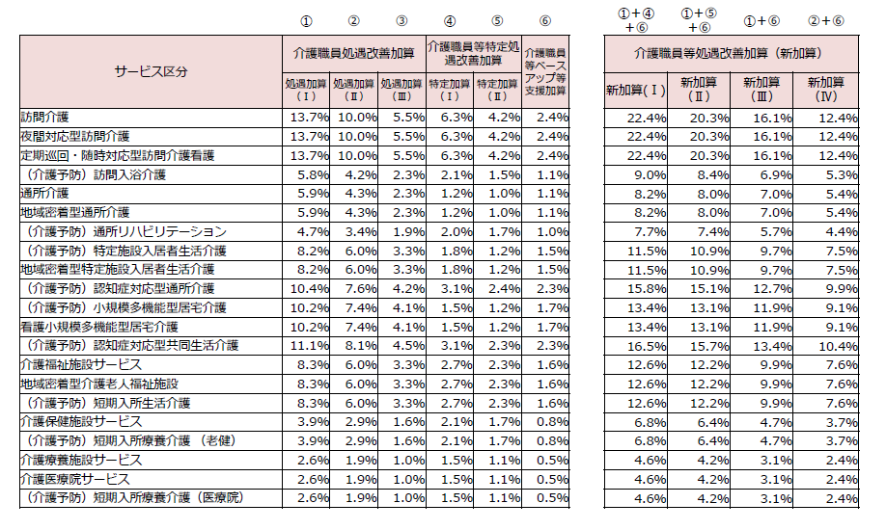
第233回給付費分科会資料

Slide 40
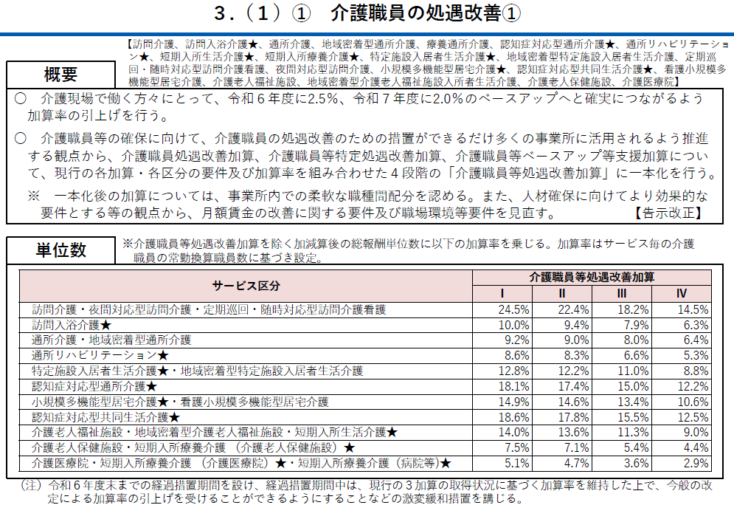
介護給付費分科会資料 2024.1.22
★は予防サービスも同様
11/30厚労省発表の現行ベースの新加算率からのアップ率
⇩
2.1％
(基本報酬△2.3%)
1.0％
(基本報酬0.5%)
1.4％
(基本報酬2.8%)

Slide 41
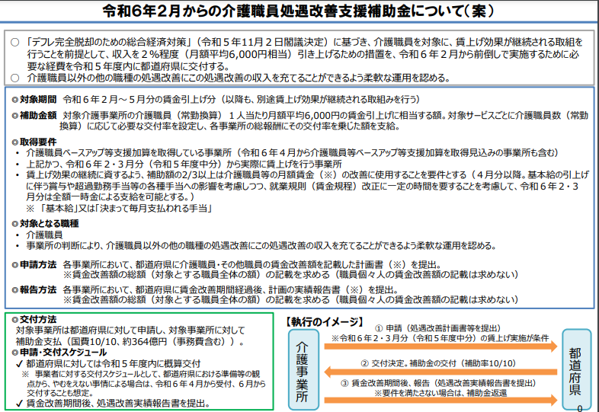
１２月２８日厚労省事務連絡

Slide 42
◎補助金額
対象介護事業所の介護職員（常勤換算）１人当たり月額平均 6,000 円の賃金引上げに相当する額。対象サービスごとに介護職員数（常勤換算）に応じて必要な交付率を設定し、各事業所の総報酬にその交付率を乗じた額を支給。

Slide 43
◎取得要件
介護職員ベースアップ等支援加算を取得している事業所（令和６年４月から介護職員等ベースアップ等支援加算を取得見込みの事業所も含む）上記かつ、令和６年２・３月分（令和５年度中分）から実際に賃上げを行う事業所
賃上げ効果の継続に資するよう、補助額の2/3 以上は介護職員等の月額賃金（※）の改善に使用することを要件とする（４月分以降。基本給の引上げに伴う賞与や超過勤務手当等の各種手当への影響を考慮しつつ、就業規則（賃金規程）改正に一定の時間を要することを考慮して、令和６年２・３月分は全額一時金による支給を可能とする。）
※「基本給」又は「決まって毎月支払われる手当」

Slide 44
◎対象となる職種
介護職員事業所の判断により、介護職員以外の他の職種の 処遇改善にこの処遇改善の収入を充てることができるよう柔軟な運用を認める。
◎申請方法
各事業所において、都道府県に介護職員・その他職員の賃金改善額を記載した計画書（※）を提出。
※賃金改善額の総額（対象とする職員全体の額）の記載を求める（職員個々人の賃金改善額の記載は求めない）
◎報告方法
各事業所において、都道府県に賃金改善期間経過後、計画の実績報告書（※）を提出。
※賃金改善額の総額（対象とする職員全体の額）の記載を求める（職員個々人の賃金改善額の記載は求めない）

Slide 45
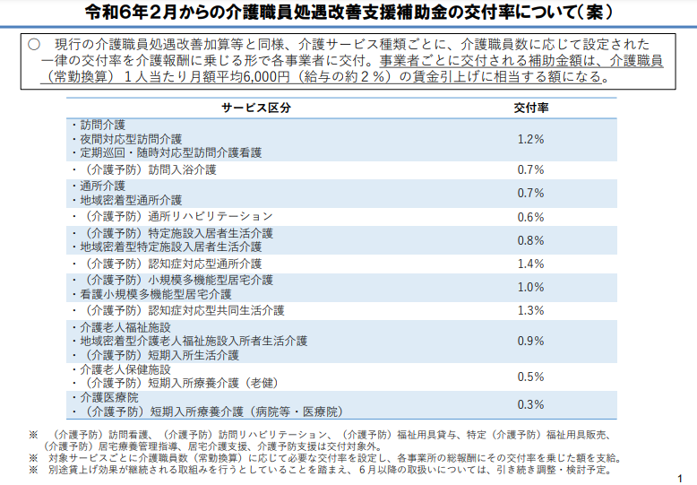
１２月２８日厚労省事務連絡

Slide 46
補助金額の計算（総報酬とは）
補助金…総報酬（処遇改善加算、特定加算、ベア加算を含む）×交付率
加算 …総報酬（処遇改善加算を含まない）×交付率

Slide 47
審議報告
１２月２２日介護給付費分科会

Slide 48
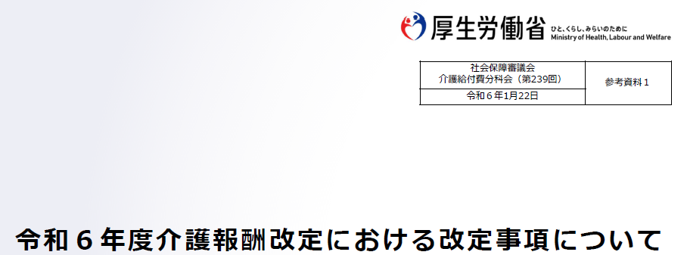

Slide 49
共通項目
★は地域密着も適用
人員配置基準における両立支援への配慮★
管理者の責務及び兼務範囲の明確化等★
いわゆるローカルルールについて★
「書面掲示」規制の見直し★
審議報告

Slide 50
人員配置基準における両立支援への配慮
介護現場において、治療と仕事の両立が可能となる環境整備を進め、職員の離職防止・定着促進を図る観点から、各サービスの人員配置基準や報酬算定について、以下の見直しを行う。
ア「常勤」の計算に当たり、職員が育児・介護休業法等による育児・介護等の短時間勤務制度を利用する場合に加えて、「治療と仕事の両立ガイドライン」に沿って事業者が設ける短時間勤務制度等を利用する場合にも、週30時間以上の勤務で「常勤」として扱うことを認める。
イ「常勤換算方法」の計算に当たり、職員が「治療と仕事の両立ガイドライン」に沿って事業者が設ける短時間勤務制度等を利用する場合、週30時間以上の勤務で常勤換算での計算上も１（常勤）と扱うことを認める。
審議報告

Slide 51
管理者の責務及び兼務範囲の明確化等
提供する介護サービスの質を担保しつつ、介護サービス事業所を効率的に運営する観点から、管理者の責務について、利用者へのサービス提供の場面等で生じる事象を適時かつ適切に把握しながら、職員及び業務の一元的な管理・指揮命令を行うことである旨を明確化した上で、管理者が兼務できる事業所の範囲について、管理者がその責務を果たせる場合には、同一敷地内における他の事業所、施設等ではなくても差し支えない旨を明確化する。
審議報告

Slide 52
いわゆるローカルルールについて
都道府県及び市町村に対して、人員配置基準に係るいわゆ るローカルルールについて、あくまでも厚生労働省令に従う範囲内で地域の実情に応じた内容とする必要があること、事業者から説明を求められた場合には当該地域における当該ルールの必要性を説明できるようにすること等を求める。
審議報告

Slide 53
「書面掲示」規制の見直し
運営基準省令上、事業所の運営規程の概要等の重要事項等（※）については、原則として事業所内での「書面掲示」を求めている一方、備え付けの書面（紙ファイル等）又は電磁的記録の供覧により、書面による壁面等への掲示を代替できる規定になっているところ、「書面掲示」に加え、インターネット上で情報の閲覧が完結するよう、介護サービス事業者は、原則として重要事項等の情報をウェブサイト（法人のホームページ等又は情報公表システム上）に掲載・公表しなければならないこととする。
※事業所の運営規程の概要等の重要事項、居室及び食堂の広 さ、届出事項、特別な食事の提供に係る情報（内容及び料金等）、移動用リフト使用時の留意事項等
審議報告

Slide 54
特養

Slide 55
特養
①配置医師緊急時対応加算の見直し◎加算追加
②介護老人福祉施設等における給付調整のわかりやすい周知
③介護老人福祉施設における透析が必要な者に対する通院介助の評価◎新加算
④協力医療機関との連携体制の構築◎義務化
⑤協力医療機関との定期的な会議の実施◎新加算
⑥入院時等の医療機関への情報提供◎新加算
⑦介護老人福祉施設における緊急時等の対応方法の定期的な見直し◎項目追加
⑧高齢者施設等における感染症対応力の向上◎新加算
⑨施設内療養を行う高齢者施設等への対応◎新加算
⑩新興感染症発生時等の対応を行う医療機関との連携◎一部義務化
⑪業務継続計画未策定事業所に対する減算の導入◎減算あり
⑫高齢者虐待防止の推進◎減算あり
⑬認知症対応型共同生活介護、施設系サービスにおける平時からの認知症の行動・心理症状の予防、早期対応の推進 ◎新加算

Slide 56
⑭介護保険施設におけるリハビリテーション・機能訓練、口腔、栄養の一体的取組の推進◎加算追加
⑮リハビリテーション・個別機能訓練、口腔管理、栄養管理に係る一体的計画書の見直し
⑯施設系サービスにおける口腔衛生管理の強化◎義務化
⑰退所者の栄養管理に関する情報連携の促進◎新加算
⑱再入所時栄養連携加算の対象の見直し◎要件追加
⑲ユニットケア施設管理者研修の努力義務化◎要件変更
⑳科学的介護推進体制加算の見直し◎要件変更
㉑自立支援促進加算の見直し◎要件変更
㉒アウトカム評価の充実のための ADL 維持等加算の見直し◎要件変更

Slide 57
㉓アウトカム評価の充実のための排せつ支援加算の見直し◎要件変更
㉔アウトカム評価の充実のための褥瘡マネジメント加算等の見直し◎要件変更
㉕介護職員処遇改善加算・介護職員等特定処遇改善加算・介護職員等ベースアップ等支援加算の一本化◎抜本見直し
㉖テレワークの取扱い
㉗利用者の安全並びに介護サービスの質の確保及び職員の負担軽減に資する方策を検討するための委員会の設置の義務付け◎義務化
㉘介護ロボットや ICT 等のテクノロジーの活用促進◎新加算
㉙外国人介護人材に係る人員配置基準上の取扱いの見直し
㉚ユニット間の勤務体制に係る取扱いの明確化
㉛小規模介護老人福祉施設の配置基準の見直し
㉜経過的小規模介護老人福祉施設等の範囲の見直し

Slide 58
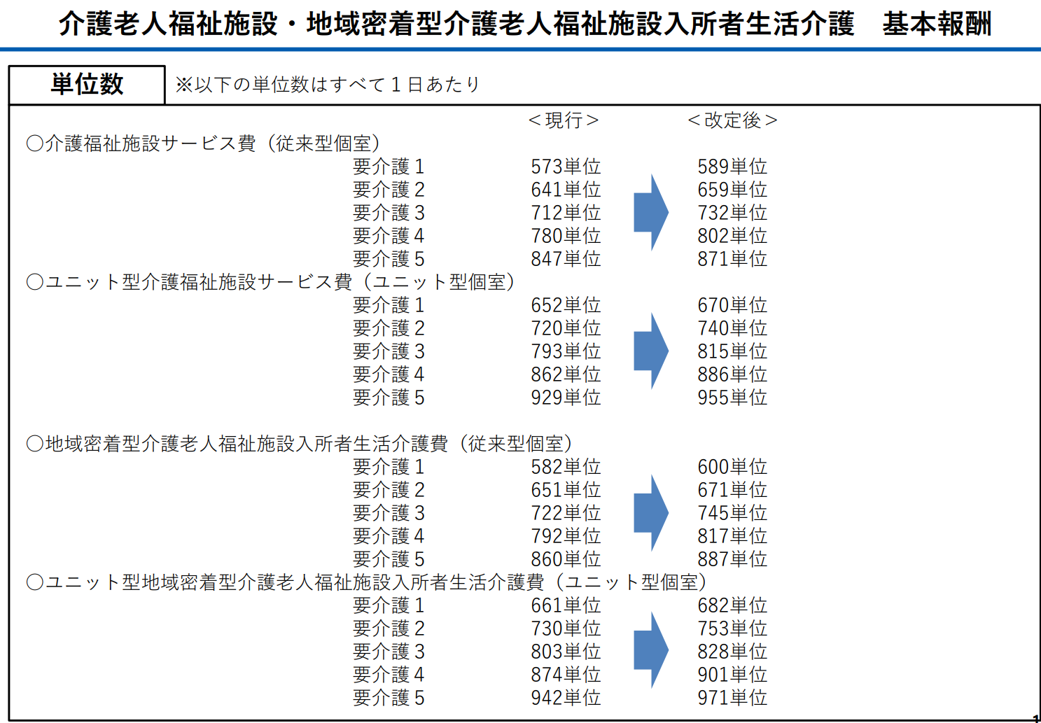
第239回介護給付費分科会

Slide 59
介護給付費分科会資料 2024.1.22を基に全国老施協が作成
基本報酬の見直し(特養)
Notes:
経営実調に基づき配分。収支差厳しい地域密着は高い。

Slide 60
サービス別 |  |  | 増減率 | 施設数
特養 |  |  | 2.80%増 | 8,505
 |  | 従来型特養 | 2.81%増 | 4,711 | 55.4%
 |  | ユニット型特養 | 2.78%増 | 3,293 | 38.7%
 |  | 30床特養（経過的） | 2.82%増 | 501 | 5.9%
地域密着型特養 |  |  | 3.12％増 | 2,497
老健 |  |  | 2.55％増 | 4,210
 | 在宅強化型老健 | 在宅強化型老健 | 4.04%増 | 1,634 | 38.8%
 | 療養型老健 | 療養型老健 | 2.72%増 | 61 | 1.4%
 | 基本型・その他型 | 基本型・その他型 | 0.90%増 | 2,515 | 59.7%
介護医療院 |  |  | 0.95％増 | 740

Slide 61
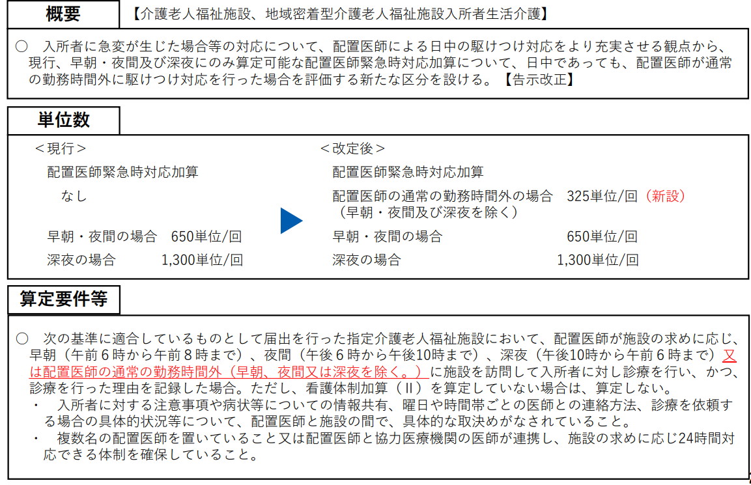
①配置医師緊急時対応加算の見直し
第239回介護給付費分科会
加算追加

Slide 62
Q＆A
配置医師緊急時対応加算について
問138 配置医師の通常の勤務時間内であるが、出張や休暇等により施設内に不在であった時間帯において、当該配置医師が対応した場合、配置医師緊急時対応加算を算定できるか。
（答）
算定できない。
問139 配置医師の所属する医療機関の他の医師が、緊急の場合に施設の求めに応じて、配置医師に代わり診療した場合、配置医師緊急時対応加算を算定できるか。
（答）
算定できない。なお、配置医師の所属する保健医療機関かどうかに関わらず、緊急の場合に配置医師以外の保険医が特別養護老人ホームの入所者を診療する場合の診療の費用の取扱いについては、「特別養護老人ホーム等における療養の給付の取扱いについて」（平成18年３月31日保医発0331002号厚生労働省保険局医療課長通知）の３の（２）を参照されたい。

Slide 63
②給付調整の分かりやすい周知
診療報酬との給付調整について正しい理解を促進する観点から、配置医師が算定できない診療報酬、配置医師でも算定できる診療報酬であって介護老人福祉施設等 で一般的に算定されているものについて、誤解されやすい事例を明らかにするな ど、わかりやすい方法で周知を行う
審議報告

Slide 64
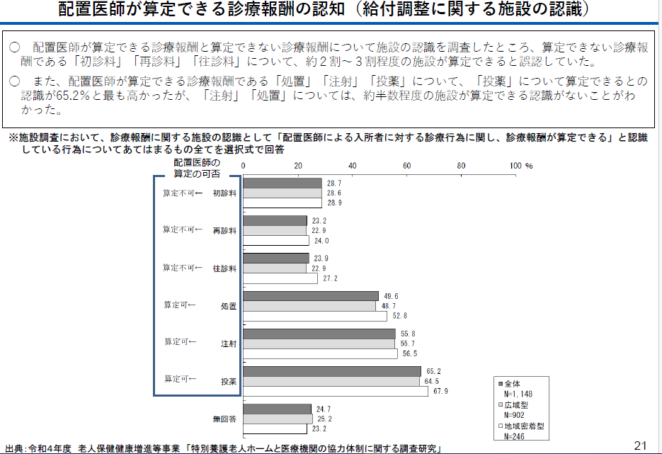
第231回給付費分科会資料

Slide 65
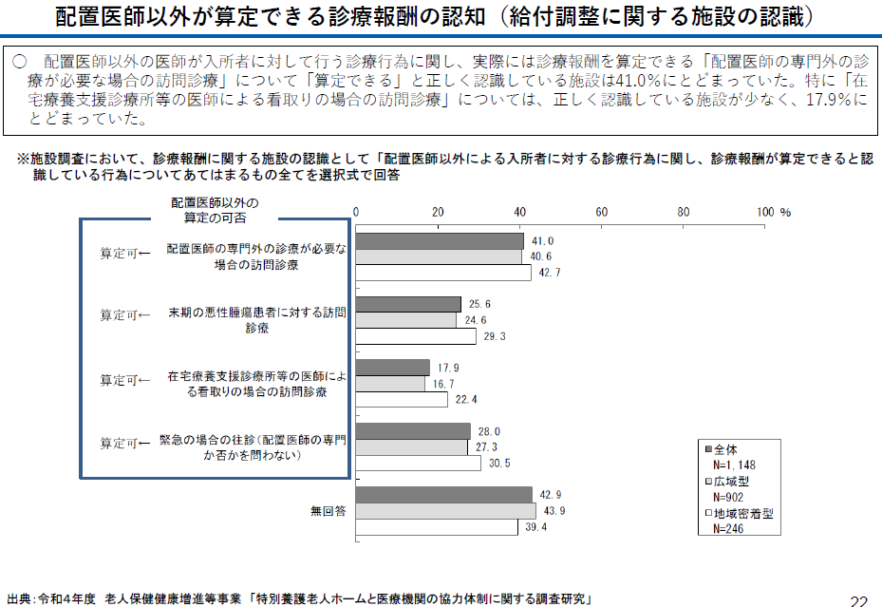
第231回給付費分科会資料

Slide 66
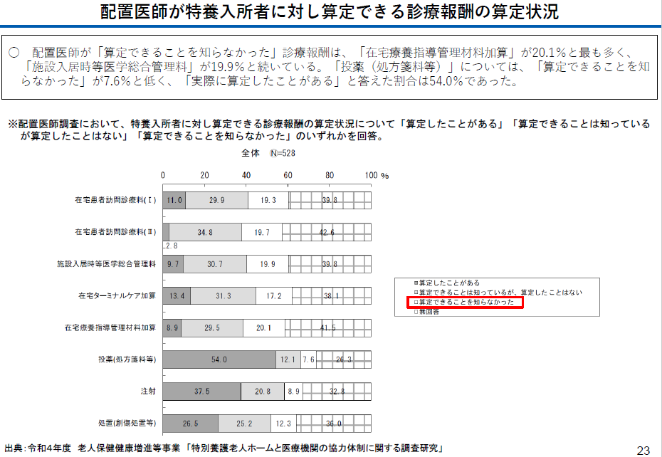
第231回給付費分科会資料

Slide 67
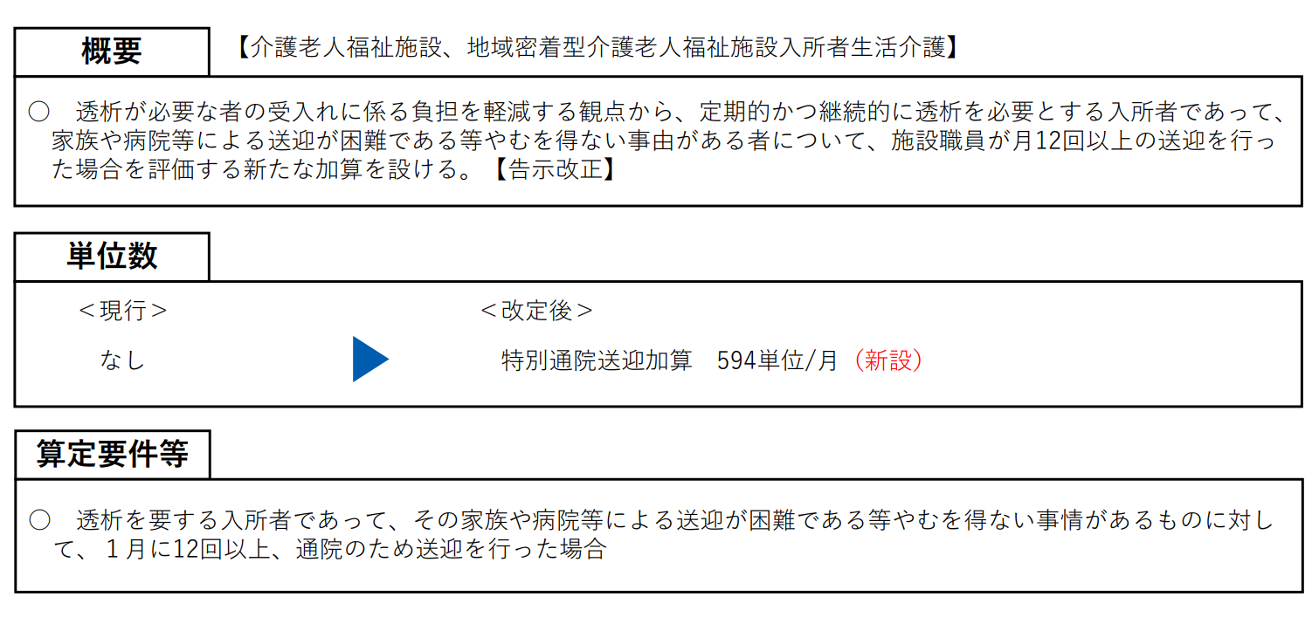
③透析が必要な者の通院介助
新加算
第239回介護給付費分科会

Slide 68
Q＆A
○ 特別通院送迎加算について
問135 「１月につき12回以上、通院のため送迎を行った場合」とは往復で１回と考えてよいか。
（答）
貴見のとおり。
問136 施設の送迎車等の使用が困難な場合、介護タクシー等外部の送迎サービスを利用した場合、加算の算定のための回数に含めてよいか。
（答）
施設職員が付き添った場合に限り、算定の基礎としてよい。
問137 透析とあわせて他の診療科を受診した場合、加算の算定のための回数に含めてよいか。
（答）
透析のための定期的な通院送迎であれば、あわせて他の診療科を受診した場合であっても、加算の算定の基礎として差し支えない

Slide 69
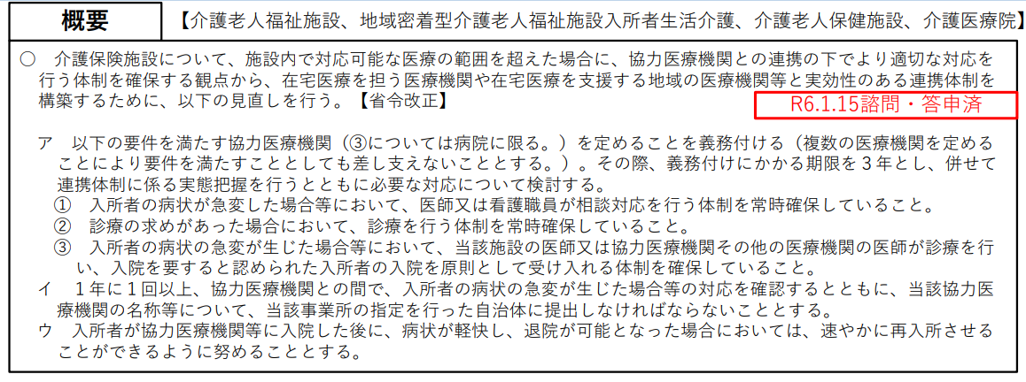
④協力医療機関との連携体制の構築
義務化
第239回介護給付費分科会

Slide 70
基準（老企43号）第4運営基準 31協力医療機関
⑴ 協力医療機関との連携（第１項）
介護老人福祉施設の入所者の病状の急変時等に、相談対応や診療を行う体制を常時確保した協力医療機関及び緊急時に原則入院できる体制を確保した協力病院を定めなければならない。その際、例えば同条第１項第１号及び第２号の要件を満たす医療機関と同条第１項第３号の要件を満たす医療機関を別に定めるなど、複数の医療機関を定めることにより要件を満たすこととしても差し支えない。
連携する医療機関は、在宅療養支援病院や在宅療養支援診療所、地域包括ケア病棟(200 床未満)を持つ医療機関、在宅療養後方支援病院等の在宅医療を支援する地域の医療機関（以下、在宅療養支援病院等）と連携を行うことが想定される。なお、令和６年度診療報酬改定において新設される地域包括医療病棟を持つ医療機関は、前述の在宅療養支援病院等を除き、連携の対象として想定される医療機関には含まれないため留意すること。

Slide 71
また、第３号の要件については、必ずしも当該介護老人福祉施設の入所者が入院するための専用の病床を確保する場合でなくとも差し支えなく、一般的に当該地域で在宅療養を行う者を受け入れる体制が確保されていればよい。
なお、協力医療機関との連携に係る義務付けの適用に当たっては、令和６年改正省令附則第６条において、３年間の経過措置を設けており、令和９年３月 31 日までの間は、努力義務とされているが、経過措置期限を待たず、可及的速やかに連携体制を構築することが望ましい。

Slide 72
Q＆A
○ 協力医療機関について
問124 連携することが想定される医療機関として、在宅療養支援病院や地域包括ケア病棟を持つ医療機関等が挙げられているが、当該基準の届出を行う医療機関をどのように把握すればよいか。
（答）
診療報酬における施設基準の届出受理状況については、地方厚生局のホームページに掲載されているので参考とされたい。
（地方厚生局ホームページ）
以下のホームページの一覧のうち「受理番号」の欄に下記の受理番号がある医療機関が該当する医療機関となります。
在宅療養支援病院：（支援病１）、（支援病２）、（支援病３）
在宅療養支援診療所：（支援診１）、（支援診２）、（支援診３）
在宅療養後方支援病院：（在後病）
地域包括ケア病棟入院料（地域包括ケア入院医療管理料）：（地包ケア１）、（地包ケア２）、（地包ケア３）、（地包ケア４）

Slide 73
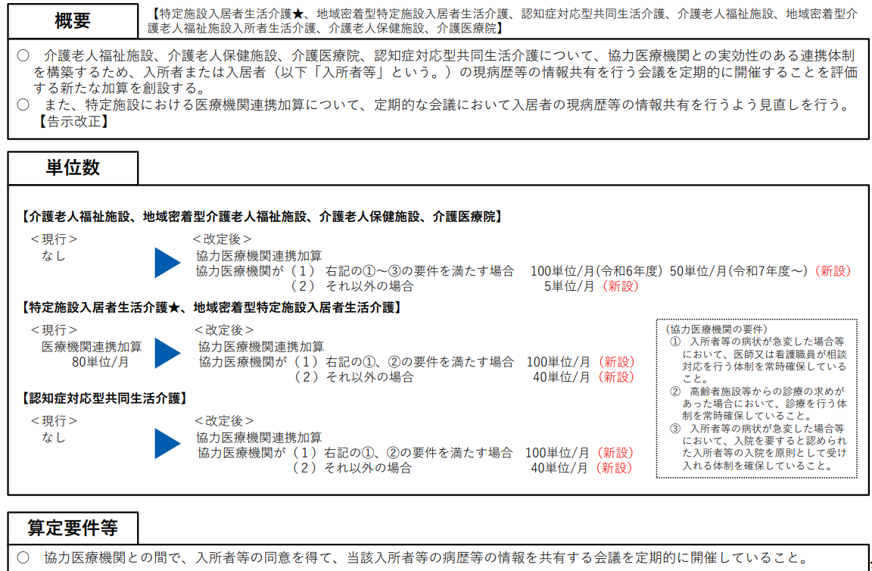
⑤協力医療機関との定期的な会議の実施
新加算
第239回介護給付費分科会

Slide 74
留意事項通知
協力医療機関連携加算
① 本加算は、高齢者施設等と協力医療機関との実効性のある連携体制を構築する観点から、入所者の急変時等に備えた関係者間の平時からの連携を強化するため、入所者の病歴等の情報共有や急変時等における対応の確認等を行う会議を定期的に開催することを評価するものである。
② 会議では、特に協力医療機関に対して診療の求めを行うこととなる可能性が高い入所者や新規入所者を中心に情報共有や対応の確認等を行うこととし、毎回の会議において必ずしも入所者全員について詳細な病状等を共有しないこととしても差し支えない。

Slide 75
③ 協力医療機関が指定介護老人福祉施設基準第28条第１項第１号から第３号までに規定する要件（以下、３要件という。）を満たしている場合には⑴の50単位（令和７年３月31日までの間は100単位）、それ以外の場合は⑵の５単位を加算する。⑴について、複数の医療機関を協力医療機関として定めることにより３要件を満たす場合には、それぞれの医療機関と会議を行う必要がある。⑴を算定する場合において、指定介護老人福祉施設基準第28条第２項に規定する届出として３要件を満たす医療機関の情報を都道府県知事に届け出ていない場合には、速やかに届け出ること。

Slide 76
④ 「会議を定期的に開催」とは、概ね月に１回以上開催されている必要がある。ただし、電子的システムにより当該協力医療機関において、当該施設の入所者の情報が随時確認できる体制が確保されている場合には、定期的に年３回以上開催することで差し支えないこととする。なお、協力医療機関へ診療の求めを行う可能性の高い入所者がいる場合においては、より高い頻度で情報共有等を行う会議を実施することが望ましい。
⑤ 会議は，テレビ電話装置等（リアルタイムでの画像を介したコミュニケーションが可能な機器をいう。以下同じ。）を活用して行うことができるものとする。

Slide 77
本加算における会議は、指定介護老人福祉施設基準第28条第２項に規定する、入所者の病状が急変した場合の対応の確認と一体的に行うこととしても差し支えない。
⑧ 会議の開催状況については，その概要を記録しなければならない。

Slide 78
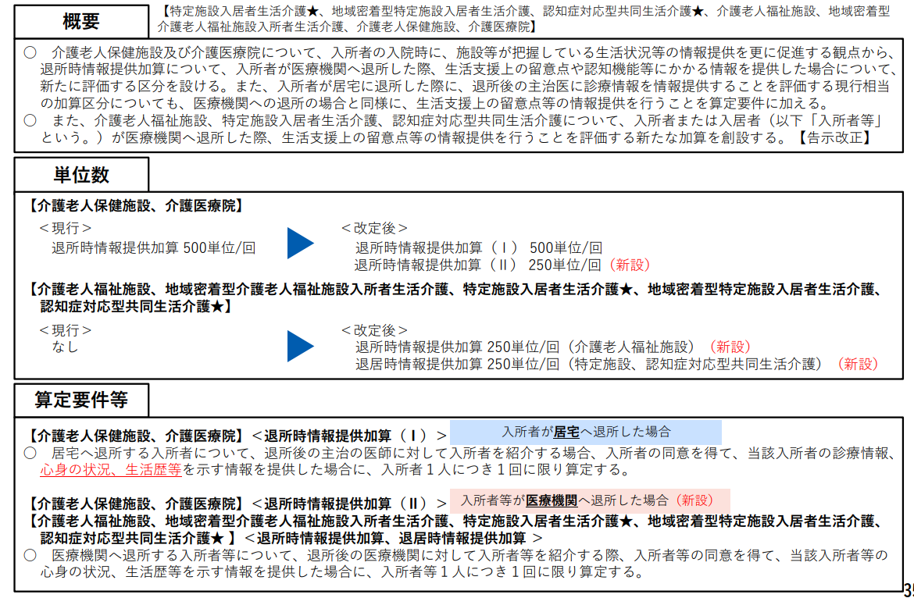
⑥入院時等の医療機関への情報提供
新加算
第239回介護給付費分科会

Slide 79
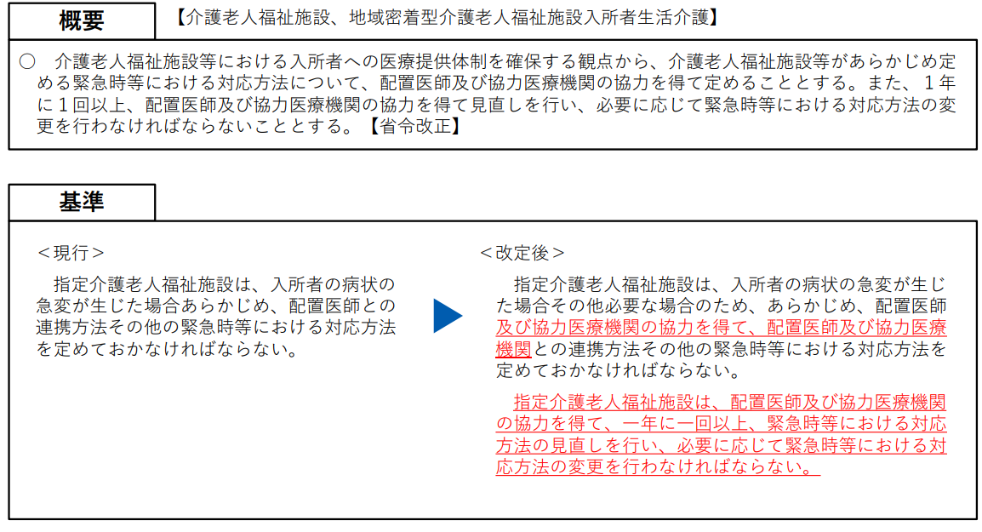
⑦緊急時等の対応方法の定期的見直し
第239回介護給付費分科会

Slide 80
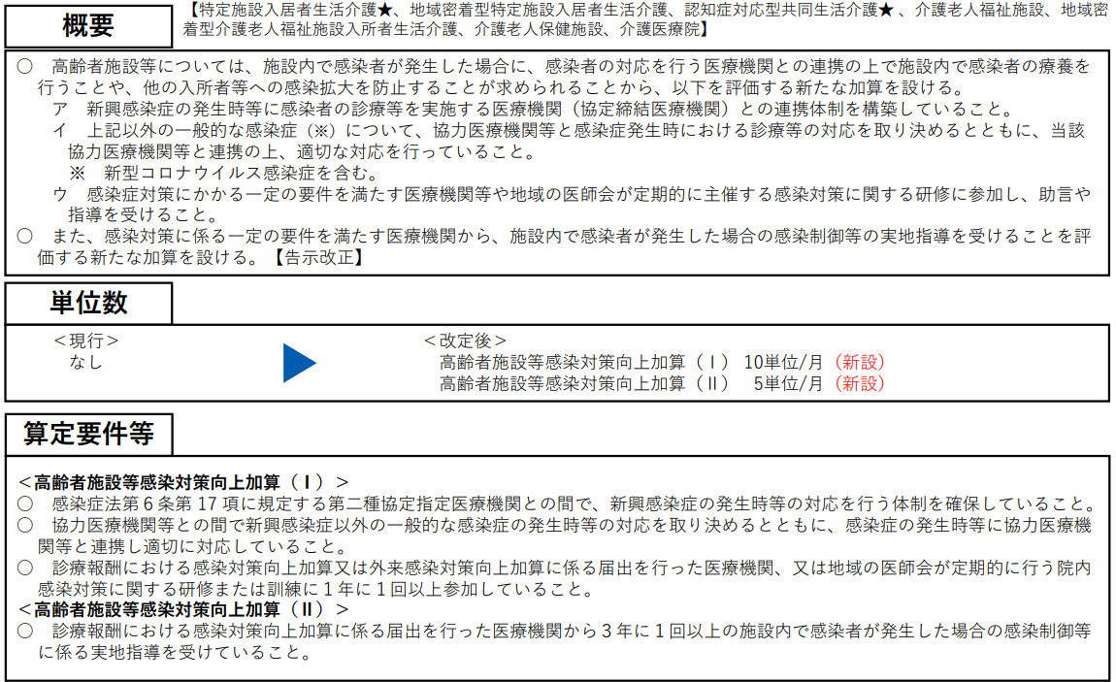
⑧感染症対応力の向上
新加算
第239回介護給付費分科会

Slide 81
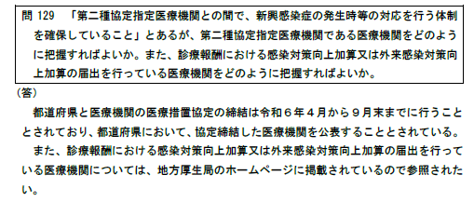
Q＆A

Slide 82
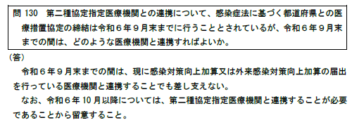
Q＆A

Slide 83
留意事項通知
以下（特定施設の場合）を準用
① 高齢者施設等感染対策向上加算（Ⅰ）は、高齢者施設等における平時からの感染対策の実施や、感染症発生時に感染者の対応を行う医療機関との連携体制を評価するものであること。

Slide 84
② 高齢者施設等において感染対策を担当する者が、医療機関等が行う院内感染対策に関する研修又は訓練に少なくとも１年に1回以上参加し、指導及び助言を受けること。院内感染対策に関する研修又は訓練については、診療報酬の算定方法（平成二十年厚生労働省告示第五十九号）別表第一医科診療報酬点数表の区分番号A234-2に規定する感染対策向上加算（以下、感染対策向上加算という。）又は医科診療報酬点数表の区分番号A000に掲げる初診料の注11及び再診料の注15に規定する外来感染対策向上加算に係る届出を行った医療機関が実施する院内感染対策に関するカンファレンスや職員向けに実施する院内感染対策に関する研修、地域の医師会が定期的に主催する院内感染対策に関するカンファレンスを対象とする

Slide 85
③ 居宅サービス基準第192条により準用する第104条第２項に基づき、介護職員その他の従業員に対して実施する感染症の予防及びまん延の防止のための研修及び訓練の内容について、上記の医療機関等における研修又は訓練の内容を含めたものとすること。

Slide 86
④ 居宅サービス基準第191条第４項において、指定特定施設は、施設の入居者が新興感染症に感染した際に、感染者の診療等を行う第二種協定指定医療機関と連携し、新興感染症発生時等における対応を取り決めるよう努めることとしており、加算の算定にあたっては、第二種協定指定医療機関との間で、新興感染症の発生時等の対応を行う体制を確保していること。新興感染症発生時等の対応としては、感染発生時等における相談、感染者の診療、入院の要否の判断等が求められることから、本加算における連携の対象となる第二種協定指定医療機関は診療所、病院に限る。なお、第二種協定指定医療機関である薬局や訪問看護ステーションとの連携を行うことを妨げるものではない。

Slide 87
⑤ 季節性インフルエンザやノロウイルス感染症、新型コロナウイルス感染症など特に高齢者施設等において流行を起こしやすい感染症について、協力医療機関等と連携し、感染した入居者に対して適切に医療が提供される体制が構築されていること。特に新型コロナウイルス感染症については、「高齢者施設等における医療機関との連携体制等にかかる調査の結果について（令和５年12月７日付事務連絡）」のとおり新型コロナウイルス感染症の対応を行う医療機関との連携状況等を調査しており、引き続き感染者の対応が可能な医療機関との連携体制を確保していること

Slide 88
① 高齢者施設等感染対策向上加算（Ⅱ）は、感染対策向上加算に係る届出を行った医療機関から、少なくとも３年に１回以上、施設内で感染者が発生した場合の感染制御等に係る実地指導を受けている場合に、月１回算定するもの。
② 実地指導については、感染対策向上加算に係る届出を行った医療機関において設置された感染制御チームの専任の医師又は看護師等が行うことが想定される。
③ 居宅サービス基準第192条により準用する第104条第２項に基づき、介護職員その他の従業員に対して実施する感染症の予防及びまん延の防止のための研修及び訓練の内容について、上記の医療機関による実地指導の内容を含めたものとすること。

Slide 89
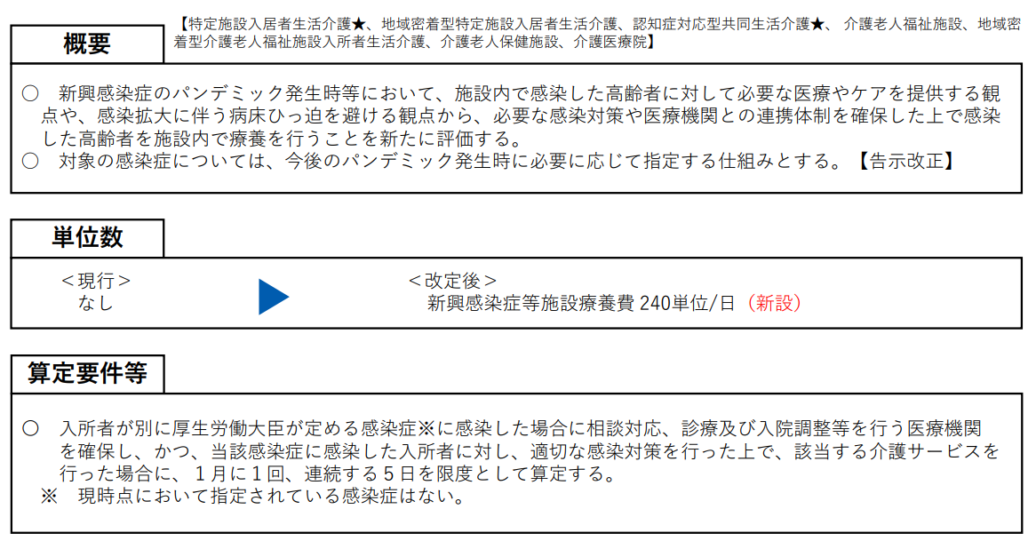
⑨施設内療養を行う施設への対応
新加算
第239回介護給付費分科会

Slide 90
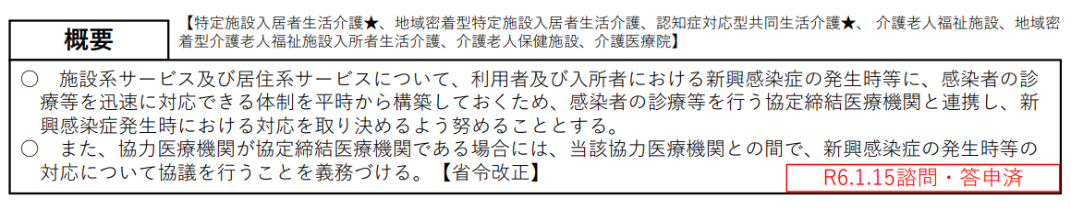
⑩新興感染症発生時の医療機関との連携
義務化
第239回介護給付費分科会

Slide 91
基準（老企43号）第4運営基準31協力医療機関
⑶ 新興感染症発生時等の対応を行う医療機関との連携（第３項）
介護老人福祉施設の入所者における新興感染症の発生時等に、感染者の診療等を迅速に対応できる体制を平時から構築しておくため、感染症法第６条第17項に規定する第二種協定指定医療機関である病院又は診療所との新興感染症発生時等における対応を取り決めるよう努めることとしたものである。
取り決めの内容としては、流行初期期間経過後（新興感染症の発生の公表後４か月程度から６カ月程度経過後）において、介護老人福祉施設の入所者が新興感染症に感染した場合に、相談、診療、入院の要否の判断、入院調整等を行うことが想定される。なお、第二種協定指定医療機関である薬局や訪問看護ステーションとの連携を行うことを妨げるものではない。

Slide 92
⑷ 協力医療機関が第二種協定指定医療機関である場合（第４項）
協力医療機関が第二種協定指定医療機関である場合には、第２項で定められた入所者の急変時等における対応の確認と合わせ、当該協力機関との間で、新興感染症の発生時等における対応について協議を行うことを義務付けるものである。協議の結果、当該協力医療機関との間で新興感染症の発生時等の対応の取り決めがなされない場合も考えられるが、協力医療機関のように日頃から連携のある第二種協定指定医療機関と取り決めを行うことが望ましい。

Slide 93
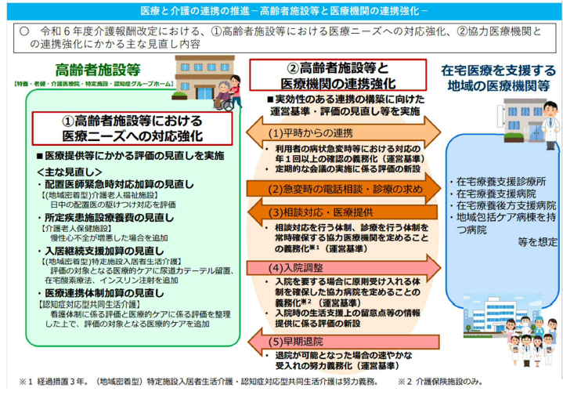
第239回介護給付費分科会

Slide 94
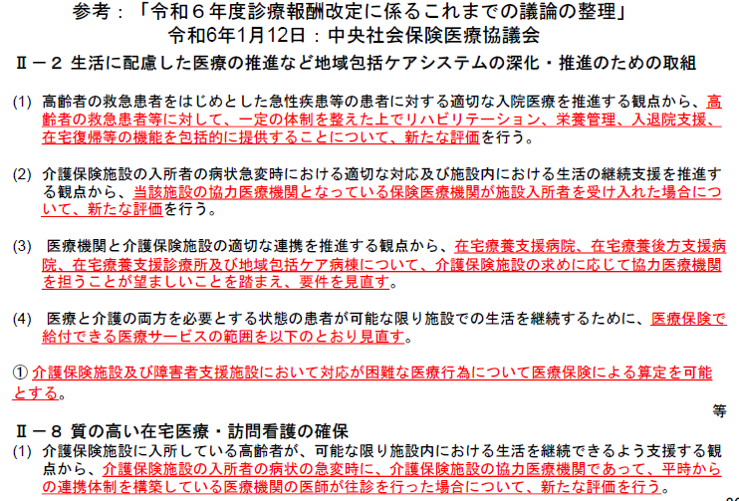

Slide 95
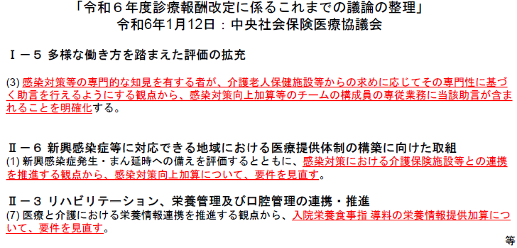

Slide 96
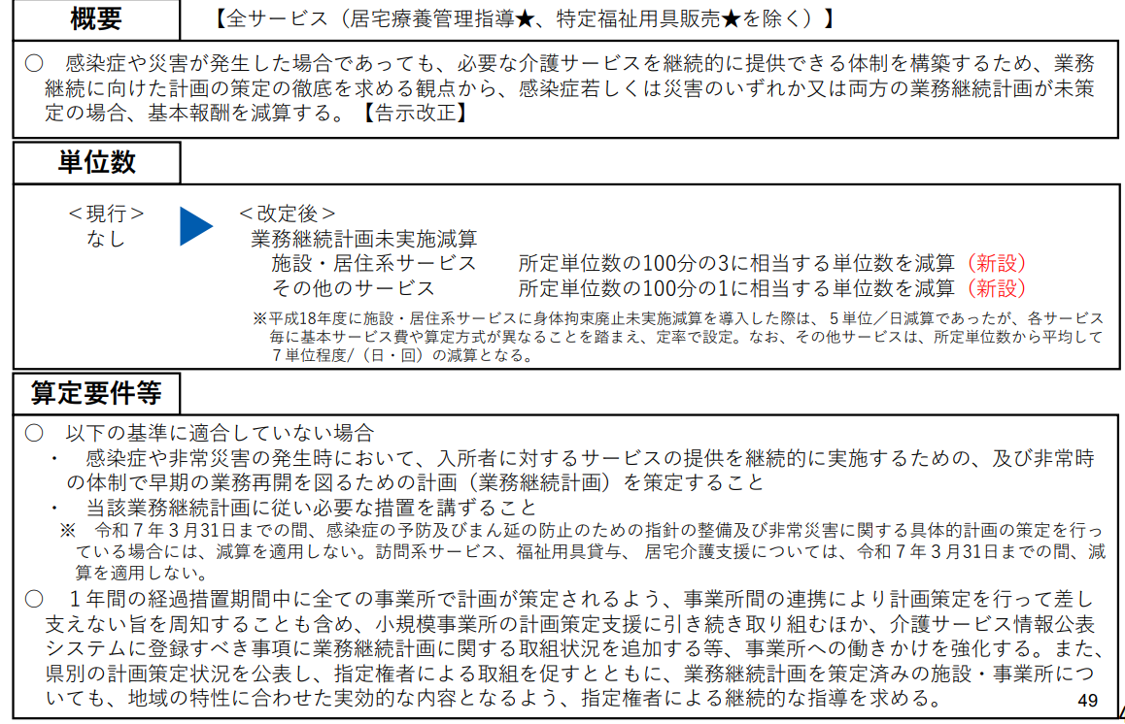
⑪業務継続計画未策定事業所減算
減算あり
第239回介護給付費分科会

Slide 97
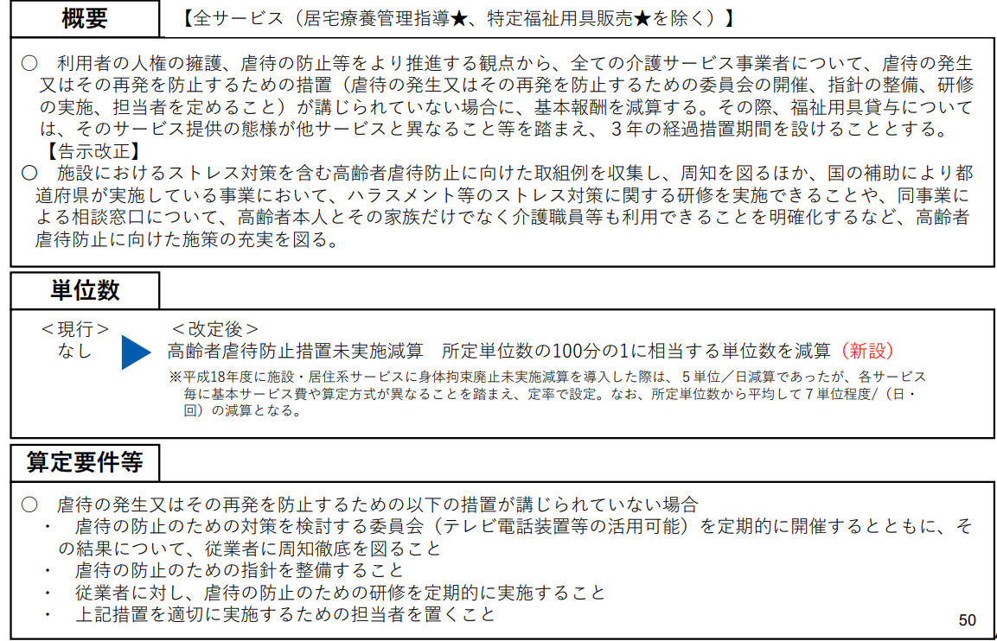
⑫高齢者虐待防止の推進
減算あり
第239回介護給付費分科会

Slide 98
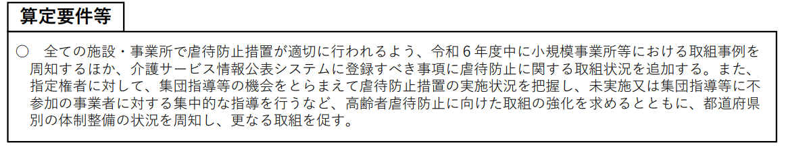
第239回介護給付費分科会

Slide 99
⑬認知症のBPSD予防、早期対応の推進
新加算
認知症の行動・心理症状（BPSD）の発現を未然に防ぐため、あるいは出現時に早期に対応するための平時からの取組を推進する観点から、以下を評価する新たな加算を設ける。
審議報告

Slide 100
１.（７）⑤ 認知症対応型共同生活介護、介護保険施設における平時からの
認知症の行動・心理症状の予防、早期対応の推進
概要
【認知症対応型共同生活介護★、介護老人福祉施設、
地域密着型介護老人福祉施設入所者生活介護、介護老人保健施設、介護医療院】
○ 認知症の行動・心理症状（BPSD）の発現を未然に防ぐため、あるいは出現時に早期に対応するための平時から
の取組を推進する観点から、新たな加算を設ける。【告示改正】
単位数
＜現行＞ ＜改定後＞
なし 認知症チームケア推進加算（Ⅰ）150単位/月（新設）
認知症チームケア推進加算（Ⅱ）120単位/月（新設）
※認知症専門ケア加算（Ⅰ）又は（Ⅱ）を算定している場合においては、算定不可。
算定要件等
第239回介護給付費分科会
＜認知症チームケア推進加算（Ⅰ）＞（新設）
（１） 事業所又は施設における利用者又は入所者の総数のうち、周囲の者による日常生活に対する注意を必要とする 認知症の者の占める割合が２分の１以上であること。
（２）認知症の行動・心理症状の予防及び出現時の早期対応（以下「予防等」という。）に資する認知症介護の指導に係る専門的な研修を修了している者又は認知症介護に係る専門的な研修及び認知症の行動・心理症状の予防等に資するケアプログラムを含んだ研修を修了した者を１名以上配置し、かつ、複数人の介護職員から成る認知症の行動・心理症状に対応するチームを組んでいること。
（３） 対象者に対し、個別に認知症の行動・心理症状の評価を計画的に行い、その評価に基づく値を測定し、認知症 の行動・心理症状の予防等に資するチームケアを実施していること。
（４） 認知症の行動・心理症状の予防等に資する認知症ケアについて、カンファレンスの開催、計画の作成、認知症 の行動・心理症状の有無及び程度についての定期的な評価、ケアの振り返り、計画の見直し等を行っていること。
＜認知症チームケア推進加算（Ⅱ）＞（新設）
・（Ⅰ）の（１）、（３）及び（４）に掲げる基準に適合すること。
・ 認知症の行動・心理症状の予防等に資する認知症介護に係る専門的な研修を修了している者を１名以上配置し、かつ、複数人の介護職員から成る認知症の行動・心理症状に対応するチームを組んでいること。

Slide 101
留意事項
（４）チームは、ケアの質の向上を図る観点から、チームケアを実施するにあたっては、対象者 1 人につき月 1 回以上の定期的なカンファレンスを開催し、BPSD を含めて個々の入所者等の状態を評価し、ケア計画策定、ケアの振り返り、状態の再評価、計画の見直し等を行うこと。なお、入所者等の状態の評価、ケア方針、実施したケアの振り返り等は別紙様式の「認知症チームケア推進加算・ワークシート」及び介護記録等に詳細に記録すること。その他、日々のケアの場面で心身の状態や環境等の変化が生じたとき等は、その都度カンファレンスを開催し、再評価、ケア方針の見直し等を行うこと。

Slide 102
加算対象者本加算の対象者である「周囲の者による日常生活に対する注意を必要とする認知症の者」とは、日常生活自立度のランクⅡ、Ⅲ、Ⅳ又はＭに該当する入所者等を指す。

Slide 103
（１）認知症チームケア推進加算( (Ⅰ)
認知症チームケア推進加算(Ⅰ)) の要件にある「認知症の行動・心理症状の予防及び出現時の早期対応（以下「予防等」という。）に資する認知症介護の指導に係る専門的な研修を修了している者又は認知症の行動・心理症状の予防等に資する認知症介護に係る専門的な研修及び認知症の行動・心理症状の予防等に資するケアプログラムを含んだ研修を修了している者」とは、「認知症介護実践者等養成事業の実施について」及び「認知症介護実践者等養成事業の円滑な運営について」に規定する「認知症介護指導者養成研修」を修了し、かつ、認知症チームケア推進研修（認知症である入所者等の尊厳を保持した適切な介護、BPSD の出現・重症化を予防するケアの基本的考え方を理解し、チームケアを実践することを目的とした研修をいう。以下同じ。）を修了した者を指す。

Slide 104
（２）認知症チームケア推進加算(Ⅱ)
認知症チームケア推進加算(Ⅱ)の要件にある「認知症の行動・心理症状の予防等に資する認知症介護に係る専門的な研修を修了している者」とは、「認知症介護実践者等養成事業の実施について」及び「認知症介護実践者等養成事業の円滑な運営について」に規定する「認知症介護実践リーダー研修」を修了し、かつ、認知症チームケア推進研修を修了した者を指す。

Slide 105
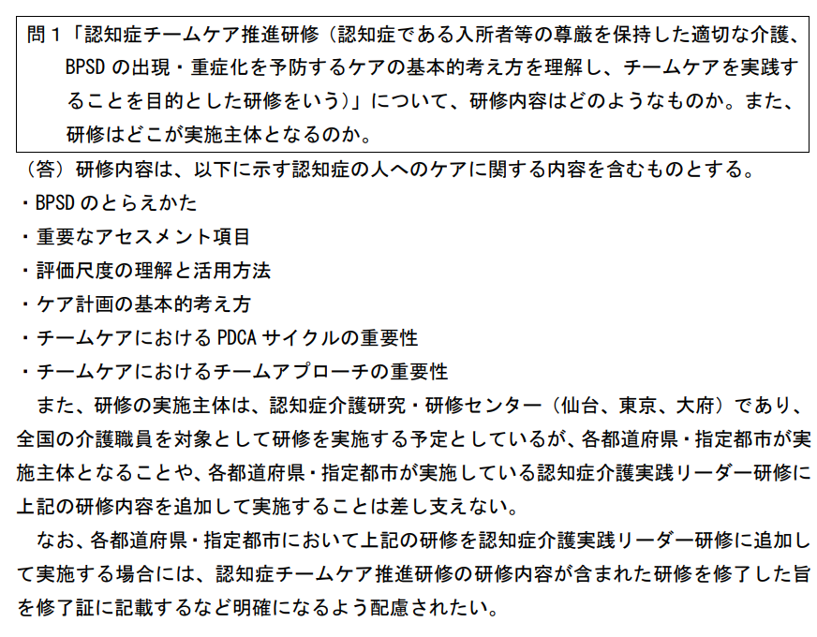

Slide 106


Slide 107


Slide 108


Slide 109


Slide 110


Slide 111


Slide 112


Slide 113


Slide 114
⑭リハ、機能訓練、口腔管理、栄養管理
加算追加
○ リハビリテーション・機能訓練、口腔、栄養を一体的に推進し、自立支援・重度化防止を効果的に進める観点から、介護老人保健施設におけるリハビリテーションマネジメント計画書情報加算、介護医療院における理学療法、作業療法及び言語聴覚療法並びに介護老人福祉施設における個別機能訓練加算（Ⅱ）について、以下の要件を満たす場合について評価する新たな区分を設ける。 【告示改正】
ア 口腔衛生管理加算（Ⅱ）及び栄養マネジメント強化加算を算定していること。
イ リハビリテーション実施計画等の内容について、リハビリテーション・機能訓練、口腔、栄養の情報を関係職種の間で一体的に共有すること。その際、必要に応じてLIFEに提出した情報を活用していること。
ウ 共有した情報を踏まえ、リハビリテーション計画または個別機能訓練計画について必要な見直しを行い、見直しの内容について関係職種に対し共有していること。
第239回介護給付費分科会

Slide 115

第239回介護給付費分科会

Slide 116
⑮リハ等計画書の見直し
リハビリテーション・機能訓練、口腔、栄養を一体的に推進する観点から、リハ ビリテーション・個別機能訓練、口腔管理、栄養管理に係る一体的計画書の見直しを行う。
審議報告

Slide 117
⑯口腔衛生管理の強化
義務化
全ての施設系サービスにおいて、介護事業所の職員による適切な口腔管理等の実 施と、歯科専門職による適切な口腔管理につなげる観点から、施設系サービス事業者に利用者の入所時及び定期的な口腔衛生状態及び口腔機能の評価の実施を義務付ける。
審議報告

Slide 118

第239回介護給付費分科会

Slide 119
基準（老企43号）第4運営基準１８口腔衛生管理
案
⑴当該施設において、歯科医師又は歯科医師の指示を受けた歯科衛生士（以下「歯科医師等」という。）が、当該施設の介護職員に対する口腔衛生の管理に係る技術的助言及び指導を年 ２ 回以上行うこと。
⑵ 当該施設の従業者又は歯科医師等が入所者毎に施設入所時及び月に１回程度の口腔の健康状態の評価を実施すること。
⑶ （略）
⑷ 医療保険において歯科訪問診療料が算定された日に、介護職員に対する口腔清掃等に係る技術的助言及び指導又は⑵の計画に関する技術的助言及び指導を行うにあたっては、歯科訪問診療又は訪問歯科衛生指導の実施時間以外の時間帯に行うこと。
なお、当該施設と計画に関する技術的助言若しくは指導又は口腔の健康状態の評価を行う歯科医師等においては、実施事項等を文書で取り決めること。

Slide 120
⑰退所者の栄養管理に関する情報提供
新加算
介護保険施設から、居宅、他の介護保険施設、医療機関等に退所する者の栄養管理に関する情報連携が切れ目無く行われるようにする観点から、介護保険施設の管 理栄養士が、介護保険施設の入所者等の栄養管理に関する情報について、他の介護保険施設や医療機関等に文書等で提供することを評価する新たな加算を設ける。
審議報告

Slide 121

第239回介護給付費分科会

Slide 122
⑱再入所時栄養連携加算の見直し
再入所時栄養連携加算について、栄養管理を必要とする利用者に切れ目無くサー ビスを提供する観点から、医療機関から介護保険施設への再入所者であって療養食 を提供する必要がある利用者を算定対象に加える。
審議報告

Slide 123

第239回介護給付費分科会

Slide 124

第239回介護給付費分科会

Slide 125
⑲ユニットケア管理者研修の努力義務化
ユニットケアの質の向上の観点から、個室ユニット型施設の管理者は、ユニット ケア施設管理者研修を受講するよう努めなければならないこととする。
審議報告

Slide 126
⑳科学的介護推進体制加算の見直し
概要
○ 科学的介護推進体制加算について、質の高い情報の収集・分析を可能とし、入力負担を軽減し科学的介護を
推進する観点から、以下の見直しを行う。
ア 加算の様式について入力項目の定義の明確化や他の加算と共通している項目の見直し等を実施。
【通知改正】
イ LIFEへのデータ提出頻度について、少なくとも「６月に１回」から「３月に１回」に見直す。
【通知改正】
ウ 初回のデータ提出時期について、他のLIFE関連加算と揃えることを可能とする。【通知改正】
算定要件等
○ LIFEへのデータ提出頻度について、他のLIFE関連加算と合わせ、少なくとも「３月に１回」に見直す。
○ その他、LIFE関連加算に共通した見直しを実施。
＜入力負担軽減に向けたLIFE関連加算に共通する見直し＞
・入力項目の定義の明確化や、他の加算と共通する項目の選択肢を統一化する
・同一の利用者に複数の加算を算定する場合に、一定の条件下でデータ提出のタイミングを統一できるようにする
第239回介護給付費分科会

Slide 127
LIFEへのデータ提出頻度の見直し（イメージ）
第239回介護給付費分科会
○ 各加算のデータ提出頻度について、サービス利用開始月より入力を求めている加算もあれば、サービス利用開始後の計画策定時に入力が必要な加算もあり、同一の利用者であっても算定する加算によって入力のタイミングが異なり、事業所における入力タイミングの管理が煩雑となっている。
○ LIFEへのデータ提出について、「少なくとも３か月に１回」と統一する。
○ また、同一の利用者に対して複数の加算を算定する場合のデータ提出頻度を統一できるよう、例えば、月末よりサービス利用を開始する場合であって、当該利用者の評価を行う時間が十分確保できない場合等、一定の条件の下で、提出期限を猶予する。
例：同一の利用者に科学的介護推進体制加算及びリハビリテーションマネジメント加算を算定する場合
現在、科学的介護推進体制加算はサービス利用開始月とその後少なくとも6月に１度評価を行い、翌月の10日までにデータを提出することとなっており、リハビリテーションマネジメント加算はリハビリテーション計画書策定月、及び計画変更月に加え、少なくとも３月に１度評価を行いデータを提出することとなっている。いずれの加算にもADLを含め同じ評価項目が含まれている。
これらの加算の提出タイミングを少なくとも３月に１度と統一するとともに、例えば、月末にサービスを開始した場合に、科学的介護推進体制加算のデータ提出期限に猶予期間を設けることで、評価やデータ提出のタイミングを揃えることを可能とする。
4月 | ５月 | ６月 | ７月 | ８月 | ９月 | 10月 | 11月 | 12月
4/29
サービス
利用開始
リハ
計画書
リハ
計画書
リハ
計画書
10日
10日
10日
10日
10日
【現行】
ADL評価
ADL評価
10月分
データ提出
4月分
データ提出
科学的介護
推進体制加算
ADL評価
ADL評価
計画書
提出
ADL評価
計画書
提出
計画書
提出
ﾘﾊﾋﾞﾘﾃｰｼｮﾝ
ﾏﾈｼﾞﾒﾝﾄ加算
【改定後】
ADL評価
５月分
データ提出
ADL評価
ADL評価
８月分
データ提出
11月分
データ提出
科学的介護
推進体制加算
※猶予期間
計画書
提出
計画書
提出
ﾘﾊﾋﾞﾘﾃｰｼｮﾝ
ﾏﾈｼﾞﾒﾝﾄ加算
計画書
提出
（※）一定の条件の下で、サービス利用開始翌月までにデータ提出することとしても差し支えない。ただし、その場合は利用開始月は該当の加算は算定できないこととする。

Slide 128




LIFEのフィードバック見直しイメージ（事業所フィードバック）
第239回介護給付費分科会
基本情報
Excel形式ではなく、ブラウザ上で層別化等の
設定を可能とすることで、操作性・視認性を向上
サービス
介護老人福祉施設
平均要介護度
４.２
全国値に対する自施設・事業所の位置を参照可能
ADL（Barthel Index）の状況
合計点の推移
自施設・事業所
全国（平均値）
表示期間
合計点の位置比較
自施設・事業所の位置
表示時点
100
～
全国値
全国値
75
都道府県
都道府県
50
事業所規模
事業所規模
平均要介護度
平均要介護度
時系列変化を複数時点で参照可能
栄養状態
口腔の健康状態
サービス種類、都道府県、要介護度等による絞り込みにより、全国の同じような利用者との比較が可能
低栄養状態のリスクレベル
低
中
高
表示時点
100%
「あり」の割合
自施設・事業所
表示時点
2024年4月
全国（平均値）
全国値
75%
全国値
2024年7月
都道府県
自施設・事業所
都道府県
2024年10月
事業所規模
50%
2024年4月
25%
事業所規模
全国
平均要介護度
2024年7月
平均要介護度
2024年10月
0%
歯・入れ歯が汚れている
歯が少ないのに入れ歯を使っていない
むせやすい
各施設・事業所において実施した取組と、LIFEデータの時系列変化や全国の同じような利用者との比較を組み合わせて検討することで、
取組の効果や自施設・事業所の特徴の把握へ活用

Slide 129

LIFEのフィードバック見直しイメージ（利用者フィードバック）
第239回介護給付費分科会
基本情報
サービス
介護老人福祉施設
要介護度
日常生活自立度（身体機能）
日常生活自立度（認知機能）
要介護４
B2
Ⅱa
サービス種類、都道府県、要介護度等による絞り込みにより、全国の同じような利用者との比較が可能
Excel形式ではなく、ブラウザ上で層別化等の
設定を可能とすることで、操作性・視認性を向上
ADL（Barthel Index）の状況
合計点の推移
表示期間
ADL各項目の点数
食事
表示時点
100
利用者
全国（平均値）
～
排尿コントロール
椅子とベッド間の移乗
都道府県
都道府県
75
要介護度
排便コントロール
整容
要介護度
50
日常生活自立度（身体機能）
更衣
トイレ動作
日常生活自立度（身体機能）
時系列変化を複数時点で参照可能
日常生活自立度（認知機能）
階段昇降
入浴
利用者
日常生活自立度（認知機能）
平地歩行
全国（平均値）
栄養状態
口腔の健康状態
低栄養状態のリスクレベル
表示時点
各項目の3か月間の推移
表示期間
表示期間
全国値
低
中
高
～
2024年4月
都道府県
 | 2024/4 | 2024/7 | 2024/10
歯・入れ歯が汚れている | あり | あり | なし
歯が少ないのに入れ歯を 使っていない | なし | なし | なし
むせやすい | なし | あり | あり
～
2024年7月
要介護度
2024/4 | 2024/7 | 2024/10
高 | 低 | 低
2024年10月
日常生活自立度（身体機能）
日常生活自立度（認知機能）
各利用者に対して実施した取組と、LIFEデータの時系列変化や全国の同じような利用者との比較を組み合わせて検討することで、
取組の効果や利用者の特徴の把握へ活用

Slide 130

LIFEを活用した取組イメージ
第239回介護給付費分科会
○ 介護事業所においては、介護の質向上に向けてLIFEを活用したPDCAサイクルを推進する。LIFEで収集したデータも活用し、介護報酬制度を含めた施策の立案や介護DXの取組、アウトカム評価につながるエビデンス創出に向けたLIFEデータの研究利活用を推進する。
【介護施設・事業所】
計画
（Plan）
実行（Do）
計画等に基づいたケアの実施
目標の設定と計画の作成
PDCAサイクル
改善
（Action）
評価
（Check）
フィードバックと計画書等の情報を組み合わせて、取組の評価や見直しを実施
利用者および施設・事業所の現状や、取組によって生じた変化を確認
フィードバックの確認
LIFEへのデータ登録
■ フィードバック（例）
利用者や事業所のBMI等を時系列に見るグラフ
事業所のADL平均値が都道府県内の事業所と比較してどの位置か示すグラフ
■ LIFEデータ項目（例）
ADL
身長・体重
口腔の健康状態 等
収集されたLIFEデータに基づく、事業所毎のアウトカム評価等を検討
【厚生労働省】
フィードバックの提供
データ収集
エビデンスに基づく施策の立案
－施策の効果や課題の把握、アウトカム評価の検討
－介護情報基盤運用開始に向けた、介護事業所等の関係者間における情報共有の検討
エビデンス創出に向けた取組
－研究者等への匿名LIFE情報提供の推進
－医療保険等の他の公的DB等との連結による詳細な解析の推進

Slide 131


Slide 132


Slide 133


Slide 134


Slide 135
㉑自立支援促進加算の見直し
自立支援促進加算について、質の高い情報の収集・分析を可能とし、入力負担を 軽減し科学的介護を推進する観点から、以下の見直しを行う。
ア 加算の様式について入力項目の定義の明確化や他の加算と共通している項目の見直し等を実施。
イ LIFE への初回のデータ提出時期について、他の LIFE 関連加算と揃えること を可能とする。
ウ 医師の医学的評価を少なくとも「６月に１回」から「３月に１回」に見直 す。
エ 本加算に沿った取組に対する評価を持続的に行うため、事務負担の軽減を行いつつ評価の適正化を行う。
審議報告

Slide 136

第239回介護給付費分科会

Slide 137
㉒ADL維持等加算の見直し
ADL 維持等加算について、自立支援・重度化防止に向けた取組をより一層推進す る観点から、ADL 維持等加算（Ⅱ）における ADL 利得の要件について、「二以上」 を「三以上」と見直す。また、ADL 利得の計算方法の簡素化を行う。
審議報告

Slide 138
㉓排泄支援加算の見直し
排せつ支援加算について、介護の質の向上に係る取組を一層推進する観点から、 以下の見直しを行う。
ア 排せつ状態の改善等について評価に加え、尿道カテーテルの抜去についても 新たに評価を行う。
イ 医師又は医師と連携した看護師による評価を少なくとも「６月に１回」から 「３月に１回」に見直す。
ウ 加算の様式について入力項目の定義の明確化や他の加算と共通している項目 の見直し等を実施。
エ 初回のデータ提出時期について、他の LIFE 関連加算と揃えることを可能とす る。
審議報告

Slide 139

第239回介護給付費分科会

Slide 140
㉔褥瘡マネジメント加算の見直し
褥瘡マネジメント加算（介護医療院は褥瘡対策指導管理）について、介護の質の 向上に係る取組を一層推進する観点から、以下の見直しを行う。
ア 施設入所時又は利用開始時に既に発生していた褥瘡が治癒したことについて も評価を行う。
イ 加算の様式について入力項目の定義の明確化や他の加算と共通している項目 の見直し等を実施。
ウ 初回のデータ提出時期について、他の LIFE 関連加算と揃えることを可能とす る。
審議報告

Slide 141

第239回介護給付費分科会

Slide 142
㉖テレワークの取り扱い
人員配置基準等で具体的な必要数を定めて配置を求めている職種のテレワークに 関して、個人情報を適切に管理していること、利用者の処遇に支障が生じないこと 等を前提に、取扱いの明確化を行い、職種や業務ごとに具体的な考え方を示す。
審議報告

Slide 143
㉗生産性向上のための委員会設置
義務化
介護現場における生産性の向上に資する取組の促進を図る観点から、現場におけ る課題を抽出及び分析した上で、事業所の状況に応じて、利用者の安全並びに介護 サービスの質の確保及び職員の負担軽減に資する方策を検討するための委員会の設置を義務付ける。その際、３年間の経過措置期間を設けることとする。
審議報告

Slide 144
基準（老企43号）第4運営基準39職員負担軽減等委員会
39 利用者の安全並びに介護サービスの質の確保及び職員の負担軽減に資する方策を検討するための委員会の開催
指定介護老人福祉施設基準第35 条の３は、介護現場の生産性向上の取組を促進する観点から、現場における課題を抽出及び分析したで、事業所の状況に応じた必要な対応を検討し、利用者の尊厳や安全性を確保しながら事業所全体で継続的に業務改善に取り組む環境を整備するため、利用者の安全並びに介護サービスの質の確保及び職員の負担軽減に資する方策を検討するための委員会の設置及び開催について規定したものである。なお３年間の経過措置とする

Slide 145
本委員会は、生産性向上の取組を促進する観点から、管理者やケア等を行う職種を含む幅広い職種により構成することが望ましく、各事業所の状況に応じ、必要な構成メンバーを検討すること。なお、生産性向上の取組に関する外部の専門家を活用することも差し支えないものであること。
また、本委員会は、定期的に開催することが必要であるが、開催する頻度については、本委員会の開催が形骸化することがないよう留意した上で、各事業所の状況を踏まえ、適切な開催頻度を決めることが望ましい。

Slide 146
あわせて、本委員会の開催に当たっては、厚生労働省老健局高齢者支援課「介護サービス事業における生産性向上に資するガイドライン」等を参考に取組を進めることが望ましい。また、本委員会はテレビ電話装置等を活用して行うことができるものとし、この際、個人情報保護委員会・厚生労働省「医療・介護関係事業者における個人情報の適切な取扱いのためのガイダンス」、厚生労働省「医療情報システムの安全管理に関するガイドライン」等を遵守すること。

Slide 147
なお、事務負担軽減の観点等から、本委員会は、他に事業運営に関する会議（事故発生の防止のための委員会等）を開催している場合、これと一体的に設置・運営することとして差し支えない。本委員会は事業所毎に実施が求められるものであるが、他のサービス事業者との連携等により行うことも差し支えない。また、委員会の名称について、法令では「利用者の安全並びに介護サービスの質の確保及び職員の負担軽減に資する方策を検討するための委員会」と規定されたところであるが、他方、従来から生産性向上の取組を進めている事業所においては、法令とは異なる名称の生産性向上の取組を進めるための委員会を設置し、開催している場合もあるところ、利用者の安全並びに介護サービスの質の確保及び職員の負担軽減に資する方策が適切に検討される限りにおいては、法令とは異なる委員会の名称を用いても差し支えない。

Slide 148
㉘テクノロジーの活用促進
（生産性向上推進体制加算）
新加算
介護現場における生産性の向上に資する取組の促進を図る観点から、介護ロボッ トや ICT 等のテクノロジーの導入後の継続的なテクノロジーの活用を支援するた め、利用者の安全並びに介護サービスの質の確保及び職員の負担軽減に資する方策 を検討するための委員会の開催や必要な安全対策を講じた上で、見守り機器等のテ クノロジーを１つ以上導入し、生産性向上ガイドラインの内容に基づいた 業務改善を継続的に行うとともに、一定期間ごとに、業務改善の取組による効果を 示すデータの提供を行うことを評価する新たな加算を設ける（Ⅱ）
審議報告

Slide 149

加えて、上記の要件を満たし、提出したデータにより業務改善の取組による成果 が確認された上で、見守り機器等のテクノロジーを複数導入し、職員間の適 切な役割分担（いわゆる介護助手の活用等）の取組等を行っていることを評価する区分を設ける（Ⅰ）。
審議報告
第239回介護給付費分科会

Slide 150

第239回介護給付費分科会

Slide 151

介護保険最新情報

Slide 152
㉙外国人人材の基準上の取り扱い
第239回介護給付費分科会
概要
【通所系サービス★、短期入所系サービス★、居住系サービス★、多機能系サービス★、施設系サービス】
○ 就労開始から６月未満のEPA介護福祉士候補者及び技能実習生（以下「外国人介護職員」という。）については、日本語能力試験N1又はN2に合格した者を除き、両制度の目的を考慮し、人員配置基準への算入が認められていないが、就労開始から６月未満であってもケアの習熟度が一定に達している外国人介護職員がいる実態なども踏まえ、人員配置基準に係る取扱いについて見直しを行う。
具体的には、外国人介護職員の日本語能力やケアの習熟度に個人差があることを踏まえ、事業者が、外国人介護職員の日本語能力や指導の実施状況、管理者や指導職員等の意見等を勘案し、当該外国人介護職員を人員配置基準に算入することについて意思決定を行った場合には、就労開始直後から人員配置基準に算入して差し支えないこととする。【告示改正】
その際、適切な指導及び支援を行う観点、安全体制の整備の観点から、以下の要件を設ける。
ア 一定の経験のある職員とチームでケアを行う体制とすること。
イ 安全対策担当者の配置、指針の整備や研修の実施など、組織的に安全対策を実施する体制を整備していること。
併せて、両制度の趣旨を踏まえ、人員配置基準への算入の有無にかかわらず、研修又は実習のための指導職員の配置や、計画に基づく技能等の修得や学習への配慮など、法令等に基づき、受入れ施設において適切な指導及び支援体制の確保が必要であることを改めて周知する。
算定要件等
次のいずれかに該当するものについては、職員等の配置の基準を定める法令の適用について職員等とみなしても差し支えないこととする。
・ 受入れ施設において就労を開始した日から６月を経過した外国人介護職員
・ 受入れ施設において就労を開始した日から６月を経過していない外国人介護職員であって、受入れ施設（適切な研修体制及び安全管理体制が整備されているものに限る。）に係る事業を行う者が当該外国人介護職員の日本語の能力及び研修の実施状況並びに当該受入れ施設の管理者、研修責任者その他の職員の意見等を勘案し、当該外国人介護職員を職員等の配置の基準を定める法令の適用について職員等とみなすこととしたもの
・ 日本語能力試験N1又はN2に合格した者
就労開始
就労開始６ヶ月
訪日後研修
（現行）
※N1・N2のみ参入可能
算入
（見直し案）
算入
※N1・N2に加え、受入れ事業者が配置基準に算入することとした場合に算入可能

Slide 153
㉚ユニット間の勤務体制の取り扱い
ユニット型施設において、引き続き利用者との「馴染みの関係」を維持しつつ、 柔軟なサービス提供により、より良いケアを提供する観点から、職員の主たる所属 ユニットを明らかにした上で、必要に応じてユニット間の勤務が可能であることを 明確化する。
審議報告

Slide 154
㉛小規模特養の配置基準の見直し
離島・過疎地域に所在する定員 30 名の小規模介護老人福祉施設における効率的な 人員配置を可能とする観点から、短期入所生活介護事業所等を併設する場合に、入 所者等の処遇等が適切に行われる場合に限り、当該短期入所生活介護事業所等に生活相談員等を置かないことを可能とする。
審議報告

Slide 155
第239回介護給付費分科会
基準
離島・過疎地域（※１）に所在する定員30名の介護老人福祉施設に、短期入所生活介護事業所等が併設される場合、利用者の処遇が適切に行われる場合に限り、それぞれ次のとおり人員基準の緩和を認める。
①（介護予防）短期入所生活介護事業所が併設される場合、これらの事業所に置かないことができる人員
・ 医師（※２）
・ 生活相談員
・ 栄養士
・ 機能訓練指導員
②（介護予防）通所介護事業所、地域密着型通所介護事業所、（介護予防）認知症対応型通所介護事業所が併設される場合、これらの事業所に置かないことができる人員
・ 生活相談員
・ 機能訓練指導員
③小規模多機能型居宅介護事業所、看護小規模多機能型居宅介護事業所を併設する場合に、介護老人福祉施設に置かないことができる人員
・ 介護支援専門員
※１ 「離島・過疎地域」とは、離島振興法に規定する離島振興対策実施地域、奄美群島振興開発特別措置法に規定する奄美群島、小笠原諸島振興開発特別措置法に規定する小笠原諸島、沖縄振興特別措置法に規定する離島、過疎地域の持続的発展の支援に関する特別措置法に規定する過疎地域（みなし過疎地域を含む。）をいう。
※２ （介護予防）短期入所生活介護事業所の利用者の健康管理が適切に行われる場合に限る。

Slide 156
㉜経過的小規模特養の範囲の見直し
報酬体系の簡素化や報酬の均衡を図る観点から、離島・過疎地域以外に所在する 経過的小規模介護老人福祉施設であって、他の介護老人福祉施設と一体的に運営されている場合は、介護老人福祉施設の基本報酬に統合することとする。
また、同様の観点から、経過的地域密着型介護老人福祉施設入所者生活介護について、離島・ 過疎地域に所在する場合を除き、地域密着型介護老人福祉施設の基本報酬に統合することとする。その際、１年間の経過措置期間を設けることとする。
審議報告

Slide 157
㉜経過的小規模特養の範囲の見直し
概要
【介護老人福祉施設、地域密着型介護老人福祉施設入所生活介護】
○ 報酬体系の簡素化や報酬の均衡を図る観点から、離島・過疎地域以外に所在する経過的小規模介護老人福祉施設であって、他の介護老人福祉施設と一体的に運営されている場合は、介護老人福祉施設の基本報酬に統合する。また、同様の観点から、経過的地域密着型介護老人福祉施設入所者生活介護について、離島・過疎地域に所在する場合を除き、地域密着型介護老人福祉施設の基本報酬に統合する。その際、１年間の経過措置期間を設ける。
【告示改正】
算定要件等
＜現行＞
＜改定後＞
経過的小規模介護福祉施設サービス費を算定すべき指定介護福祉施設サービスの施設基準（抄）
（１）平成三十年三月三十一日までに指定を受けた、入所定員が三十人の指定介護老人福祉施設であること。
経過的小規模介護福祉施設サービス費を算定すべき指定介護福祉施設サービスの施設基準（抄）
（１）平成三十年三月三十一日までに指定を受けた、入所定員が三十人の指定介護老人福祉施設であること。
（２）離島又は過疎地域に所在すること又は離島又は過疎地域以外に所在し、かつ、他の指定介護老人福祉施設と併設されていないこと。
※「離島又は過疎地域」とは、離島振興法に規定する離島振興対策実施地域、奄美群島振興開発特別措置法に規定する奄美群島、小笠原諸島振興開発特別措置法に規定する小笠原諸島、沖縄振興特別措置法に規定する離島、過疎地域の持続的発展の支援に関する特別措置法に規定する過疎地域（みなし過疎地域を含む。）をいう。
第239回介護給付費分科会

Slide 158
宿直員の配置（Q＆A）
○ 宿直員の配置について
問178 特別養護老人ホームにおいて、夜勤職員とは別に、宿直者を配置する必要があるか。
（答）
社会福祉施設等において面積にかかわらずスプリンクラー設備の設置が義務付けられるなど、消防用設備等の基準が強化されてきたことや、他の施設系サービスにおいて宿直員の配置が求められていないこと、人手不足により施設における職員確保が困難である状況等を踏まえ、夜勤職員基準を満たす夜勤職員を配置している場合には、夜勤職員と別に宿直者を配置しなくても差し支えない。ただし、利用者の安全のため、宿直員の配置の有無にかかわらず、各施設において消防法関係法令に基づく消防用設備等を完備し、万全の火災予防体制を整えるよう、改めて徹底をお願いする。

Slide 159
短期入所

Slide 160
介護給付費分科会資料 2024.1.22を基に全国老施協が作成
基本報酬の見直し(ショート)

Slide 161
短期入所
★は地域密着も適用、※は特養と同じ
①短期入所生活介護における看取り対応体制の強化◎新加算
②業務継続計画未策定事業所に対する減算の導入★※◎減算
③高齢者虐待防止の推進★※◎減算
④身体的拘束等の適正化の推進★◎減算
⑤訪問系サービス及び短期入所系サービスにおける口腔管理に係る連携の強化★◎新加算
⑥ユニットケア施設管理者研修の努力義務化★※
⑦介護職員処遇改善加算・介護職員等特定処遇改善加算・介護職員等ベースアップ等支援加算の一本化★ ※

Slide 162
⑧テレワークの取扱い★※
⑨利用者の安全並びに介護サービスの質の確保及び職員の負担軽減に資する方策を検討するための委員会の設置の義務付け★※
⑩介護ロボットや ICT 等のテクノロジーの活用促進★※
⑪外国人介護人材に係る人員配置基準上の取扱いの見直し★※
⑫ユニット間の勤務体制に係る取扱いの明確化★※
⑬短期入所生活介護における長期利用の適正化★◎単位減

Slide 163
①看取り対応体制の強化
新加算
短期入所生活介護について、看取り期の利用者に対するサービス提供体制の強化を図る観点から、レスパイト機能を果たしつつ、看護職員の体制確保や対応方針を定め、看取り期の利用者に対してサービス提供を行った場合に評価する新たな加算を設ける。
審議報告

Slide 164

第239回介護給付費分科会

Slide 165
④身体的拘束等の適正化の推進
減算あり
身体的拘束等の更なる適正化を図る観点から、以下の見直しを行う。
ア 短期入所系サービス及び多機能系サービスについて、身体的拘束等の適正化のための措置（委員会の開催等、指針の整備、研修の定期的な実施）を義務付ける。また、身体的拘束等の適正化のための措置が講じられていない場合は、基本報酬を減算する。その際、１年間の経過措置期間を設けることとする。
審議報告

Slide 166

第239回介護給付費分科会

Slide 167

第239回介護給付費分科会

Slide 168
⑤口腔管理に係る連携の強化
新加算
訪問介護、訪問看護、訪問リハビリテーション、短期入所生活介護、短期入所療養介護及び定期巡回・随時対応型訪問介護看護において、職員による利用者の口腔の状態の確認によって、歯科専門職による適切な口腔管理の実施につなげる観点から、事業所と歯科専門職の連携の下、介護職員による口腔衛生状態及び口腔機能の評価の実施並びに利用者の同意の下の歯科医療機関及び介護支援専門員への情報提供を評価する新たな加算を設ける。
審議報告

Slide 169

第239回介護給付費分科会

Slide 170
⑬短期入所生活介護における長期利用の適正化
短期入所生活介護、介護予防短期入所生活介護における長期利用について、長期利用の適正化を図り、サービスの目的に応じた利用を促す観点から、施設入所と同等の利用形態となる場合、施設入所の報酬単位との均衡を図ることとする。
審議報告

Slide 171

第239回介護給付費分科会

Slide 172
Q＆A
○ 長期利用の適正化について
問９４ 令和６年４月１日時点で同一事業所での連続利用が60 日（介護予防短期入所生活介護の場合は30 日）を超えている場合、４月１日から適正化の単位数で算定されるという理解でよいか。
（答）
令和６年４月１日から今回の報酬告示が適用されるため、それ以前に60 日（介護予防短期入所生活介護の場合は30 日）を超えている場合には、４月１日から適正化の対象となる。

Slide 173
通所介護

Slide 174

第239回介護給付費分科会

Slide 175
介護給付費分科会資料 2024.1.22を基に全国老施協が作成
基本報酬の見直し(デイサービス・通常規模型)
Notes:
経営実調から厳しい改定率になっている。「収支差率だけを見ずに人手不足による支出減を見よ」との主張は受け入れられなかった。

Slide 176
通所介護
※は特養と同じ
①豪雪地帯等において急な気象状況の悪化等があった場合の通所介護費等の所要時間の取扱いの明確化
②業務継続計画未策定事業所に対する減算の導入※
③高齢者虐待防止の推進※
④身体的拘束等の適正化の推進※
⑤通所介護・地域密着型通所介護における認知症加算の見直し◎要件変更
⑥リハビリテーション・個別機能訓練、口腔管理、栄養管理に係る一体的計画書の見直し※
⑦通所介護等における入浴介助加算の見直し◎要件変更

Slide 177
⑧科学的介護推進体制加算の見直し※
⑨アウトカム評価の充実のための ADL 維持等加算の見直し※
⑩介護職員処遇改善加算・介護職員等特定処遇改善加算・介護職員等ベースアップ等支援加算の一本化※
⑪テレワークの取扱い※
⑫外国人介護人材に係る人員配置基準上の取扱いの見直し※
⑬通所介護、地域密着型通所介護における個別機能訓練加算の人員配置要件の緩和及び評価の見直し◎要件変更・単位数減
⑭特別地域加算、中山間地域等の小規模事業所加算及び中山間地域に居住する者へのサービス提供加算の対象地域の明確化
⑮通所系サービスにおける送迎に係る取扱いの明確化

Slide 178
①豪雪地帯等において急な気象状況の悪化等があった場合の通所介護費等の所要時間の取扱いの明確化
豪雪地帯等において、積雪等のやむを得ない事情の中でも継続的なサービス提供を行う観点から、通所介護費等の所要時間について、利用者の心身の状況（急な体調不良等）に限らず、積雪等をはじめとする急な気象状況の悪化等によるやむを得ない事情についても考慮することとする。

Slide 179

第229回介護給付費分科会

Slide 180
Q＆A
○ 所用時間による区分の取扱い【気象状況の悪化等の取扱い】
問64 所要時間による区分の取り扱いとして、「降雪等の急な気象状況の悪化等により～」としているが、急な気象状況の悪化等とは豪雨なども含まれるか？
（答）降雪に限らず局地的大雨や雷、竜巻、ひょうなども含まれる。
例えば、急な気象状況の悪化等により道路環境が著しく悪い状態等も含むこととして差し支えないため、都道府県・市町村におかれては地域の実態に鑑み、対応されたい。

Slide 181
⑤認知症加算の見直し
通所介護・地域密着型通所介護における認知症加算について、事業所全体で認知症利用者に対応する観点から、従業者に対する認知症ケアに関する個別事例の検討や技術的指導に係る会議等を定期的に開催することを求めることとする。また、利用者に占める認知症の方の割合に係る要件を緩和する。
審議報告

Slide 182

第239回介護給付費分科会

Slide 183
⑦入浴介助加算の見直し
通所介護等における入浴介助加算について、入浴介助技術の向上や利用者の居宅における自立した入浴の取組を促進する観点から、以下の見直しを行う。
ア 入浴介助に必要な技術の更なる向上を図る観点から、入浴介助加算（Ⅰ）の算定要件に、入浴介助に関わる職員に対し、入浴介助に関する研修等を行うことを新たな要件として設ける
審議報告

Slide 184
イ 入浴介助加算（Ⅱ）の算定要件である、「医師等による、利用者宅浴室の環境評価・助言」について、人材の有効活用を図る観点から、医師等に代わり介護職員が訪問し、医師等の指示の下、ICT 機器を活用して状況把握を行い、医師等が評価・助言する場合も算定することを可能とする。
加えて、利用者の居宅における自立した入浴への取組を促進する観点から、入浴介助加算（Ⅱ）の算定要件に係る現行の Q＆A や留意事項通知で示している内容を告示に明記し、要件を明確化する。
審議報告

Slide 185

第239回介護給付費分科会

Slide 186
Q＆A
入浴介助加算（Ⅰ） ①研修内容について
問60 入浴介助に関する研修とは具体的にはどのような内容が想定されるのか。
（答） （具体的には）脱衣、洗髪、洗体、移乗、着衣など入浴に係る一連の動作におい
て介助対象者に必要な入浴介助技術や転倒防止、入浴事故防止のためのリスク管理
や安全管理等が挙げられるが、これらに限るものではない。
なお、これらの研修においては、内部研修・外部研修を問わず、入浴介助技術の
向上を図るため、継続的に研修の機会を確保されたい。

Slide 187


Slide 188
⑬個別機能訓練加算の人員配置要件の緩和及び評価の見直し
通所介護、地域密着型通所介護における個別機能訓練加算について、機能訓練を行う人材の有効活用を図る観点から、個別機能訓練加算（Ⅰ）ロにおいて、現行、機能訓練指導員を通所介護等を行う時間帯を通じて 1 名以上配置しなければならないとしている要件を緩和するとともに、評価の見直しを行う。
審議報告

Slide 189

第239回介護給付費分科会

Slide 190

第229回介護給付費分科会

Slide 191
⑭特別地域加算、中山間地域等の小規模事業所加算及び中山間地域に居住する者へのサービス提供加算の対象地域の明確化
過疎地域の持続的発展の支援に関する特別措置法において、「過疎地域」とみなして同法の規定を適用することとされている地域等が、特別地域加算、中山間地域等の小規模事業所加算及び中山間地域に居住する者へのサービス提供加算の算定対象地域に含まれることを明確化する。
審議報告

Slide 192

第233回介護給付費分科会

Slide 193
⑮通所系サービスにおける送迎に係る取扱いの明確化
通所系サービスにおける送迎について、利便性の向上や運転専任職の人材不足等 に対応する観点から、送迎先について利用者の居住実態のある場所を含めるととも に、他の介護事業所や障害福祉サービス事業所の利用者との同乗を可能とする。
審議報告

Slide 194

第239回介護給付費分科会

Slide 195

Q＆A

Slide 196
特定施設入居者生活介護

Slide 197

第239回介護給付費分科会

Slide 198
特定施設入居者生活介護
★は地域密着も適用、※は特養と同じ
①夜間看護体制の強化◎加算追加
②医療的ケアの推進に向けた入居継続支援加算の見直し◎要件変更
③協力医療機関との連携体制の構築★◎一部義務化
④協力医療機関との定期的な会議の実施★※◎要件変更
⑤入院時等の医療機関への情報提供★※
⑥高齢者施設等における感染症対応力の向上★※
⑦施設内療養を行う高齢者施設等への対応★※
⑧新興感染症発生時等の対応を行う医療機関との連携★※

Slide 199
⑨業務継続計画未策定事業所に対する減算の導入★※
⑩高齢者虐待防止の推進★※
⑪特定施設入居者生活介護サービスにおける口腔衛生管理の強化★◎義務化
⑫科学的介護推進体制加算の見直し★※
⑬アウトカム評価の充実のための ADL 維持等加算の見直し※
⑭介護職員処遇改善加算・介護職員等特定処遇改善加算・介護職員等ベースアップ等支援加算の一本化★ ※

Slide 200
⑮テレワークの取扱い★※
⑯利用者の安全並びに介護サービスの質の確保及び職員の負担軽減に資する方策を検討するための委員会の設置の義務付け★※
⑰介護ロボットや ICT 等のテクノロジーの活用促進★※
⑱生産性向上に先進的に取り組む特定施設における人員配置基準の特例的な柔軟化★◎配置基準変更
⑲外国人介護人材に係る人員配置基準上の取扱いの見直し★※

Slide 201
①夜間看護体制の強化
加算追加
夜間の看護職員の体制を強化し、医療的ケアを要する者の積極的な受入れを促進する観点から、特定施設入居者生活介護等における夜間看護体制加算を見直し、「夜勤又は宿直の看護職員の配置」を行う場合について評価する新たな区分を設ける。 その際、現行の加算区分については、新たな加算区分の取組を促進する観点から、 評価の見直しを行う。
審議報告

Slide 202

第239回介護給付費分科会

Slide 203
②医療的ケアの推進に向けた入居継続支援加算の見直し
要件見直し
医療的ケアを要する者が一定数いる特定施設入居者生活介護等において、入居者 の医療ニーズを踏まえた看護職員によるケアを推進する観点から、医療的ケアを必 要とする者の範囲に尿道カテーテル留置、在宅酸素療法及びインスリン注射を実施 している状態の者を追加する見直しを行う。
審議報告

Slide 204

第239回介護給付費分科会

Slide 205
③協力医療機関との連携体制の構築★
高齢者施設等内で対応可能な医療の範囲を超えた場合に、協力医療機関との連携 の下で適切な対応が行われるよう、在宅医療を担う医療機関や在宅医療を支援する 地域の医療機関等と実効性のある連携体制を構築するために、以下の見直しを行う。
ア 協力医療機関を定めるに当たっては、以下の要件を満たす協力医療機関を定めるように努めることとする。
ⅰ 利用者の病状の急変が生じた場合等において、医師又は看護職員が相談対応 を行う体制を常時確保していること。
ⅱ 診療の求めがあった場合に、診療を行う体制を常時確保していること。
審議報告

Slide 206
イ １年に１回以上、協力医療機関との間で、利用者の病状の急変が生じた場合 等の対応を確認するとともに、当該協力医療機関の名称等について、当該事業所の指定を行った自治体に提出しなければならないこととする。
ウ 利用者が協力医療機関等に入院した後に、病状が軽快し、退院が可能となっ た場合においては、速やかに再入居させることができるように努めることとす る。
義務化
審議報告

Slide 207

第239回介護給付費分科会

Slide 208
④協力医療機関との定期的な会議の実施
介護老人福祉施設等、介護老人保健施設、介護医療院、認知症対応型共同生活介護について、協力医療機関との実効性のある連携体制を構築する観点から、入所者 又は入居者の急変時等に備えた関係者間の平時からの連携を強化するため、入所者 の現病歴等の情報共有を行う会議を定期的に開催することを評価する新たな加算を設ける。
また、特定施設入居者生活介護等における医療機関連携加算について、定期的な会議において入居者の現病歴等の情報共有を行うよう見直しを行う。
要件見直し
審議報告

Slide 209

第239回介護給付費分科会

Slide 210
⑪口腔衛生管理の強化★
義務化
全ての特定施設入居者生活介護において口腔衛生管理体制を確保するよう促すと ともに、入居者の状態に応じた適切な口腔衛生管理を求める観点から、特定施設入 居者生活介護等における口腔衛生管理体制加算を廃止し、同加算の算定要件の取組 を一定緩和した上で、基本サービスとして行うこととする。その際、３年の経過措置期間を設けることとする。
審議報告

Slide 211

第239回介護給付費分科会

Slide 212
⑱生産性向上に先進的に取り組む特定施設における人員配置基準の特例的な柔軟化★
テクノロジーの活用等により介護サービスの質の向上及び職員の負担軽減を推進 する観点から、令和４年度及び令和５年度に実施された介護ロボット等による生産 性向上の取組に関する効果測定事業の結果等も踏まえ、利用者の安全並びに介護サ ービスの質の確保及び職員の負担軽減に資する方策を検討するための委員会（以下 「委員会」という。）において、生産性向上の取組に当たって必要な安全対策について検討した上で、見守り機器等のテクノロジーの複数活用（特養と同じ。）及び 職員間の適切な役割分担の取組等により、介護サービスの質の確保及び職員の負担 軽減が行われていると認められる特定施設について、以下の見直しを行う。
審議報告

Slide 213

第239回介護給付費分科会

Slide 214

第239回介護給付費分科会

